Slide 1
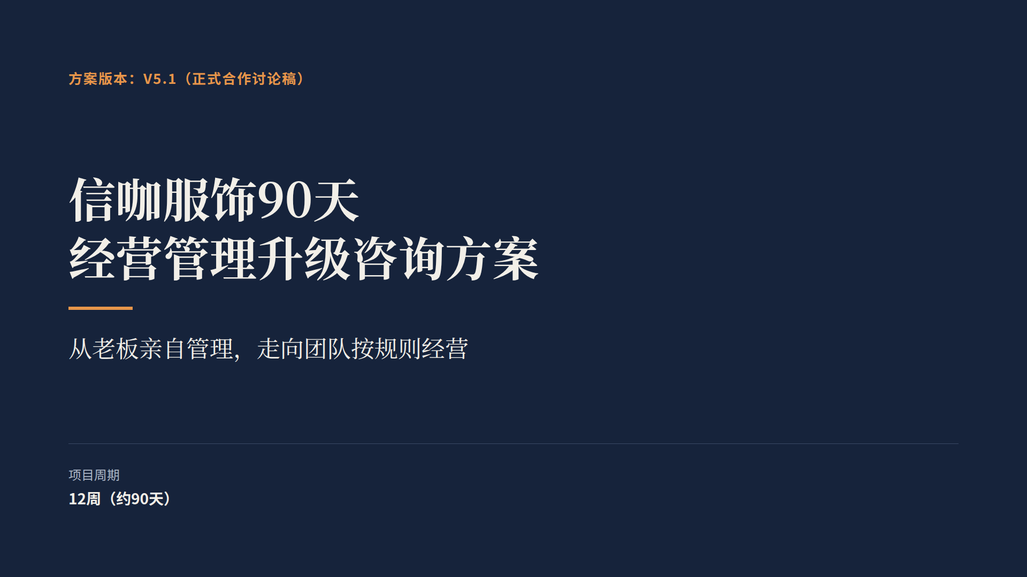
Notes:
大家好。今日同大家講解《信咖服飾九十日經營管理升級諮詢方案》，版本係五點一，屬於正式合作討論稿。主題係：由老闆親自管理，行向團隊按規則經營。項目為期十二個禮拜，大約九十日。

Slide 2
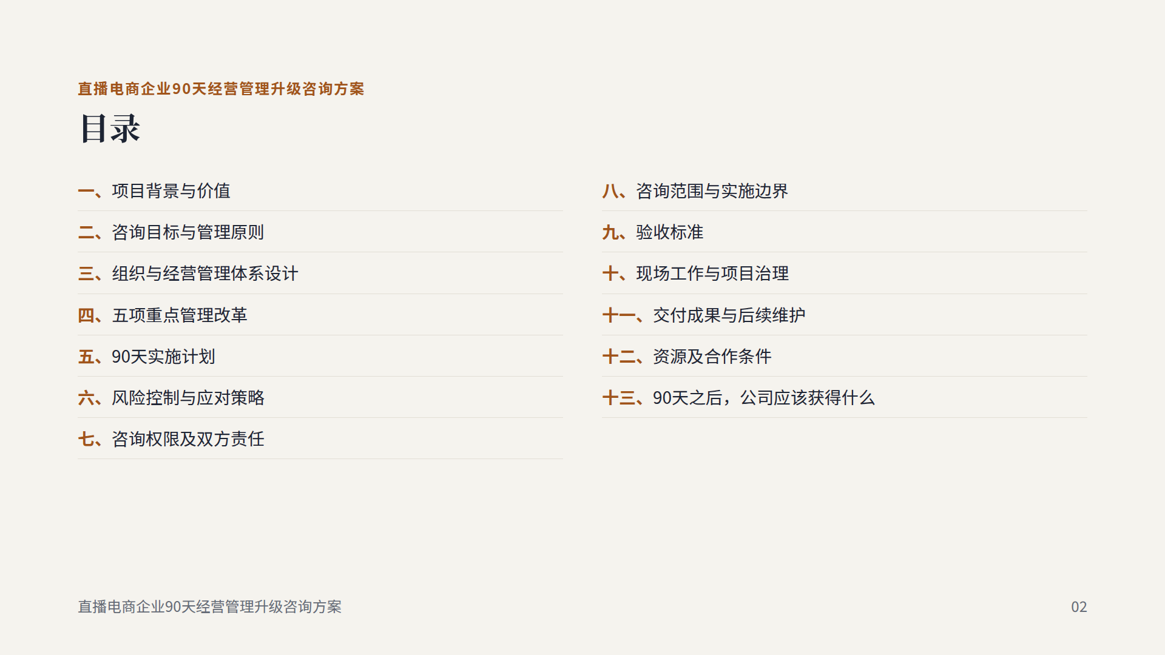
Notes:
成份方案分為十三個部分。我哋由項目背景同價值講起，跟住講目標同原則、組織設計、五項重點改革，同埋九十日實施計劃；然後講風險控制、權限同責任、諮詢範圍、驗收標準、現場工作方式、交付成果同啟動條件；最後講九十日之後，公司應該得到啲乜。

Slide 3
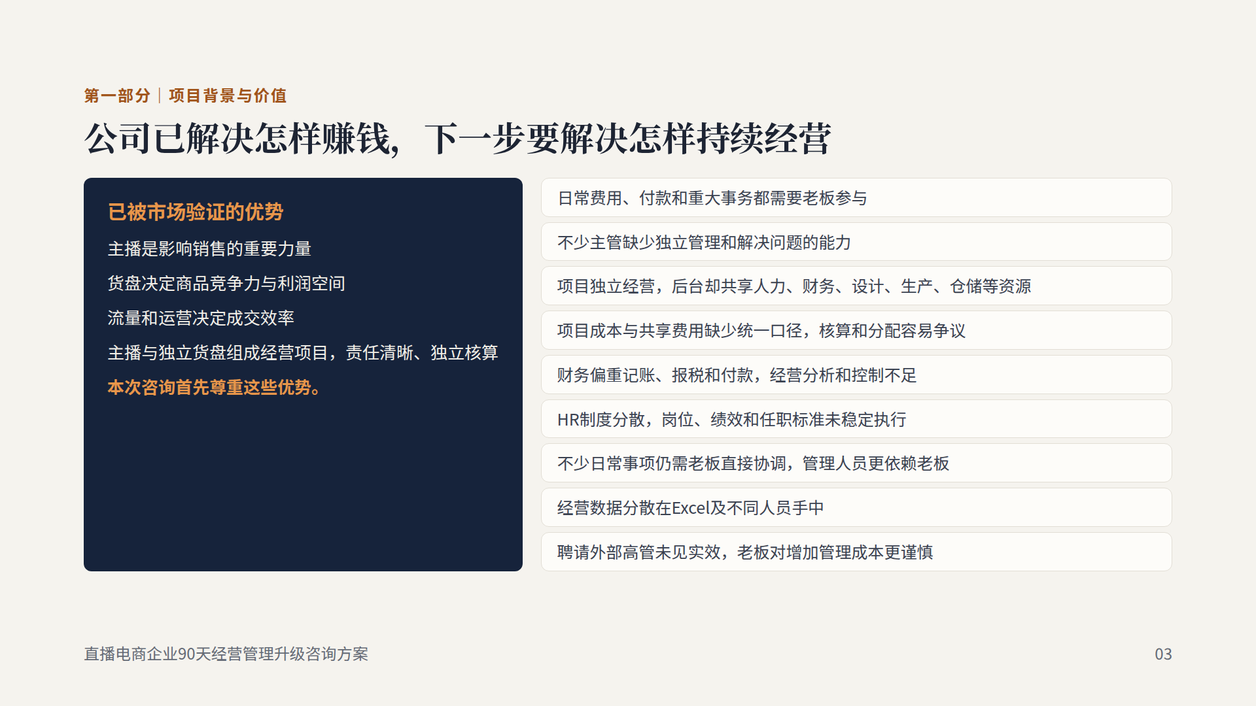
Notes:
公司可以發展到今日，首先證明老闆對直播電商嘅理解同經營判斷有實際價值。主播係影響銷售嘅重要力量，貨盤決定商品競爭力同利潤空間，流量同運營決定成交效率。今次諮詢首先尊重呢啲已經被市場驗證嘅優勢。但係公司規模大咗之後，就出現新問題：日常費用、付款同重大事務都要老闆參與；唔少主管缺少獨立管理同解決問題嘅能力；項目獨立經營，後台就共享資源；項目成本同共享費用冇統一口徑，核算同分配容易有爭議；財務偏重記賬、報稅同付款；HR制度分散；好多日常事項仍然要老闆直接協調；經營數據分散；以前請過外部高管，短期內都睇唔到實質成效。所以，公司已經解決咗點樣賺錢，下一步要解決點樣持續經營。

Slide 4
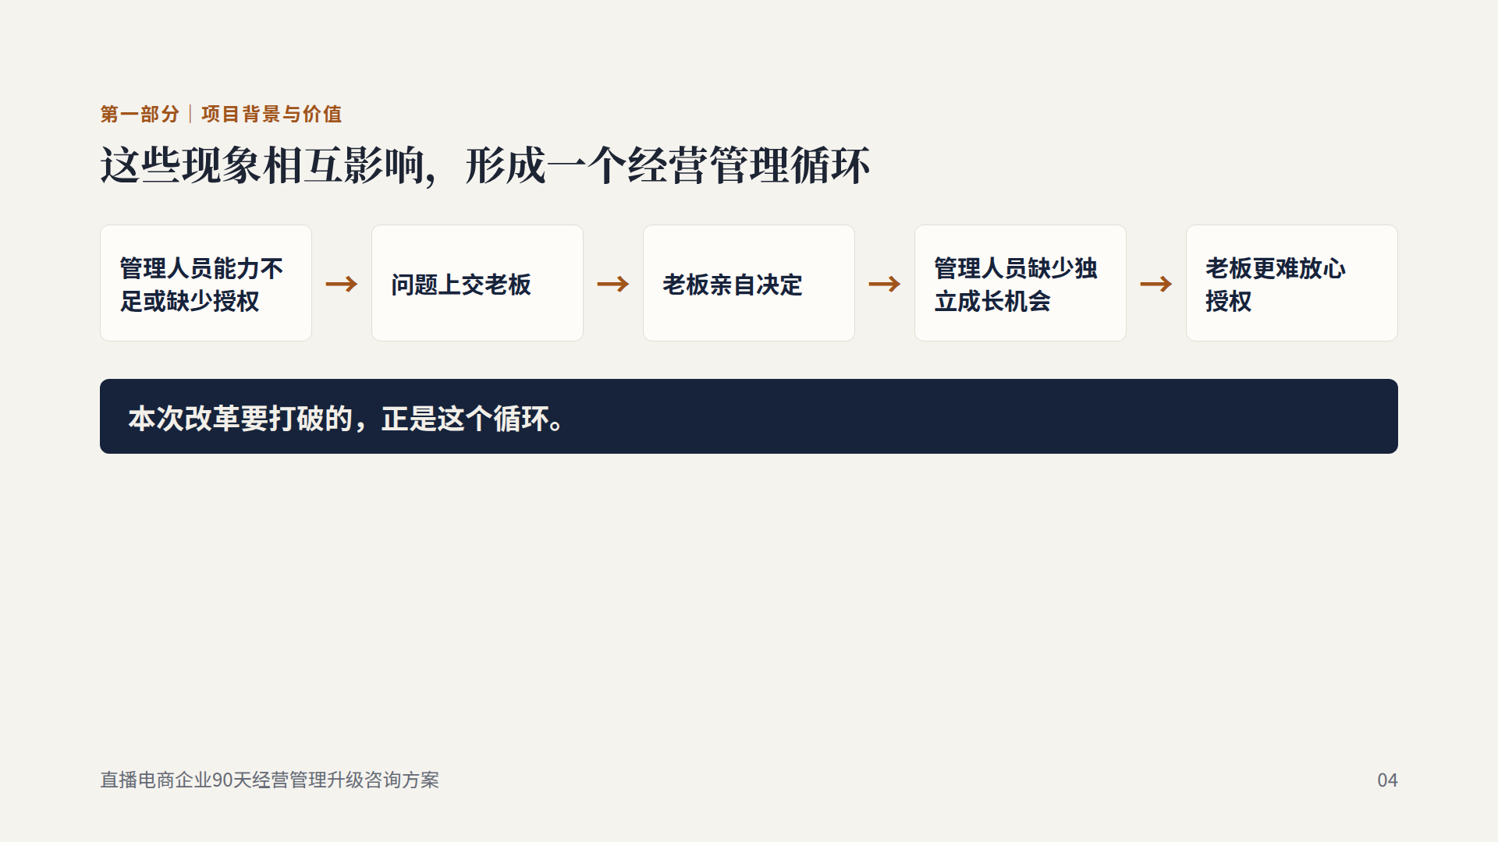
Notes:
呢啲現象互相影響，形成一個循環。管理人員能力不足或者缺少授權，問題就上交老闆；老闆親自決定，管理人員就冇獨立成長嘅機會；結果老闆更難放心授權，問題又再上交。今次改革要打破嘅，正正就係呢個循環。

Slide 5
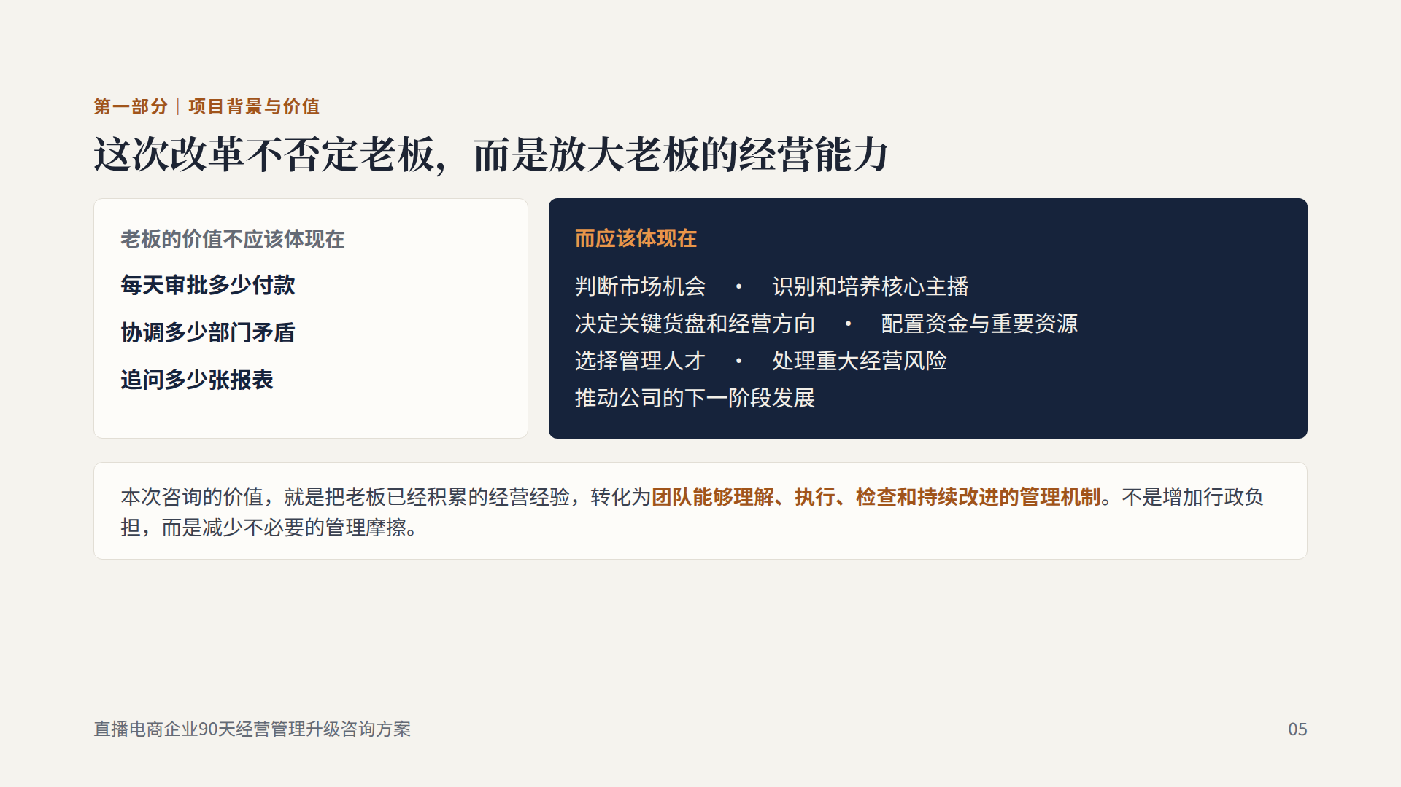
Notes:
今次改革唔係否定老闆，而係幫老闆放大自己嘅經營能力。老闆最寶貴嘅價值，唔應該體現喺每日審批幾多付款、協調幾多部門矛盾、追問幾多張報表。而應該體現喺判斷市場機會、識別同培養核心主播、決定關鍵貨盤同經營方向、配置資金同重要資源、揀選管理人才、處理重大經營風險，同埋推動公司下一階段嘅發展。今次諮詢嘅價值，就係將老闆累積落嚟嘅經營經驗，變成團隊能夠理解、執行、檢查同持續改進嘅管理機制。唔係增加一套行政負擔，而係減少不必要嘅管理摩擦。

Slide 6
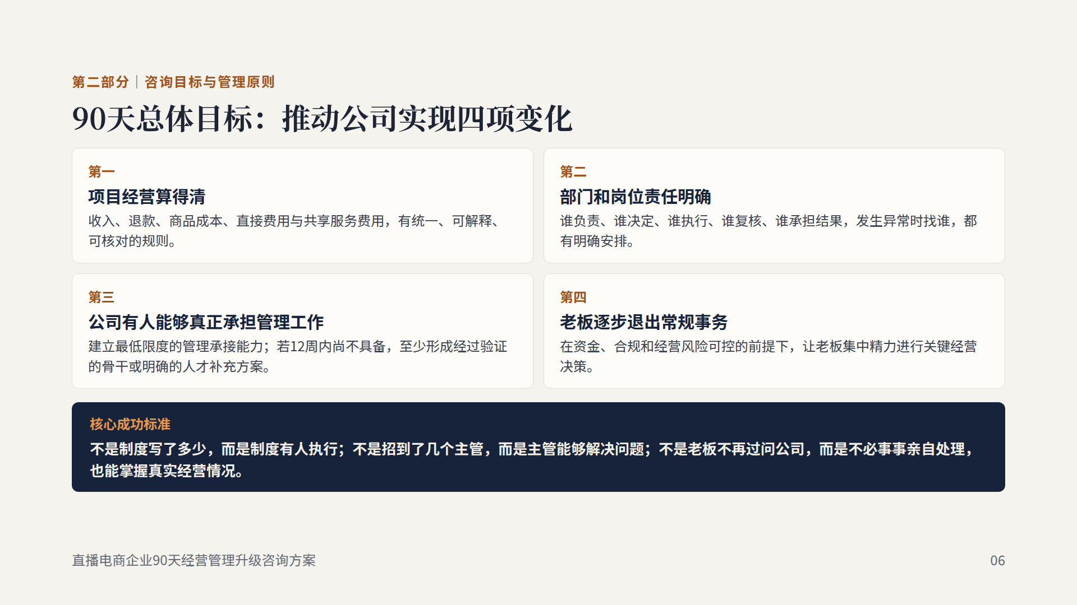
Notes:
九十日嘅總體目標，係推動公司實現四項變化。第一，項目經營計得清：收入、退款、商品成本、直接費用同共享服務費用，都有統一、可以解釋、可以核對嘅規則。第二，部門同崗位責任明確：邊個負責、邊個決定、邊個執行、邊個覆核、邊個承擔結果，出咗異常搵邊個，都有明確安排。第三，公司有人能夠真正承擔管理工作，建立最低限度嘅管理承接能力；如果十二個禮拜內未具備，至少要形成一批經過驗證嘅骨幹，或者明確嘅人才補充方案。第四，老闆逐步退出常規事務，集中精力做關鍵經營決策。核心成功標準係：唔係制度寫咗幾多，而係制度有人執行；唔係請到幾多個主管，而係主管能夠解決問題；唔係老闆唔再過問公司，而係唔使事事親自處理，都可以掌握真實經營情況。

Slide 7
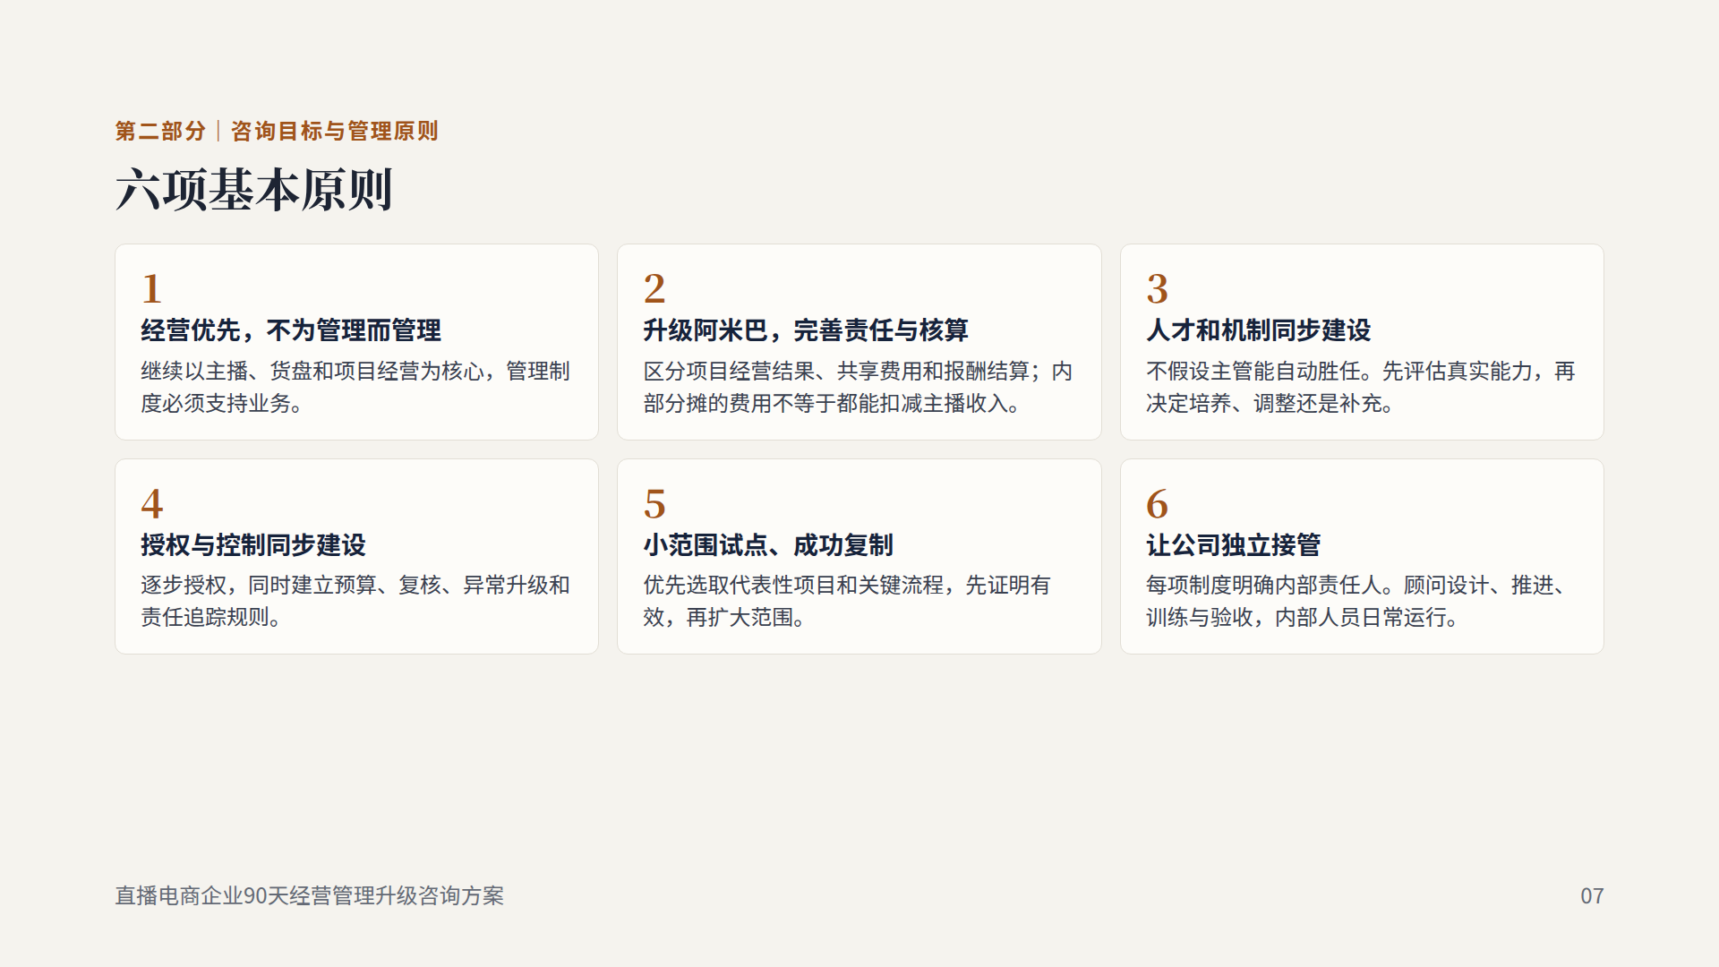
Notes:
今次改革有六項基本原則。第一，經營優先，唔為管理而管理。第二，升級阿米巴，完善責任同核算：要區分項目經營結果、共享費用同報酬結算，唔可以因為公司內部做咗成本分攤，就認為所有費用都可以用嚟扣減主播收入。第三，人才同機制同步建設，先評估真實能力，再決定培養、調整定補充。第四，授權同控制同步建設，既唔係繼續事事審批，亦都唔係冇監督咁放權。第五，小範圍試點、實際驗證、成功複製。第六，令公司獨立接管，而唔係依賴外部顧問。

Slide 8
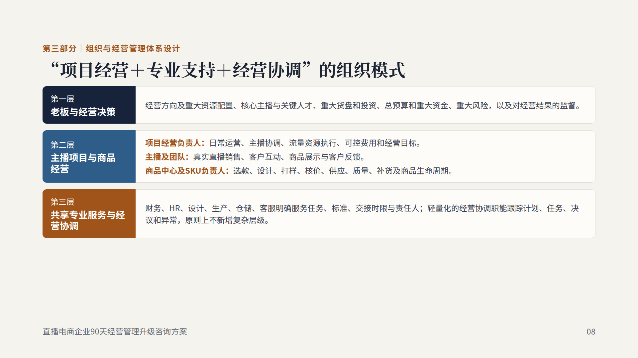
Notes:
組織上，我哋唔建議馬上建立複雜嘅集團式架構，而係採用「項目經營、專業支持、經營協調」嘅模式，分三層。第一層係老闆同經營決策，負責經營方向、核心主播同關鍵人才、重大貨盤同投資、總預算、重大風險，同埋監督經營結果。第二層係主播項目同商品經營：項目經營負責人管日常運營同可控費用；主播同團隊負責真實直播銷售；商品中心同 S K U 負責人，負責選款、設計、打樣、核價、供應、質量同補貨。第三層係共享專業服務同經營協調：財務、HR、設計、生產、倉儲、客服都要有明確嘅服務標準同交接時限；再加一個輕量化嘅經營協調職能，原則上唔新增複雜層級。

Slide 9
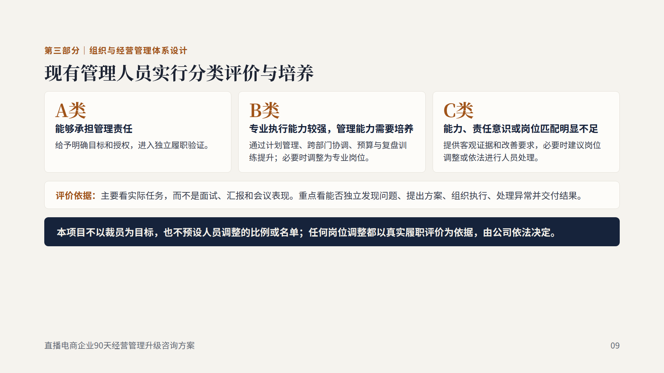
Notes:
對現有管理人員，我哋實行分類評價同培養，唔會單憑頭銜或者主觀印象決定去留。透過真實任務，初步分為三類。A類，能夠承擔管理責任，就畀明確目標同授權，進入獨立履職驗證。B類，專業執行能力較強，但管理能力要培養，就通過計劃管理、跨部門協調、預算同復盤訓練提升，有需要時調去專業崗位。C類，能力、責任意識或者崗位匹配明顯不足，就提供客觀證據同改善要求，有需要時建議崗位調整，或者依法處理。評價主要睇實際任務，而唔係面試同匯報表現。要講清楚：今次項目唔係以裁員為目標，亦都冇預設人員調整嘅比例或者名單；任何崗位調整，都以真實履職評價為依據，由公司依法決定。

Slide 10
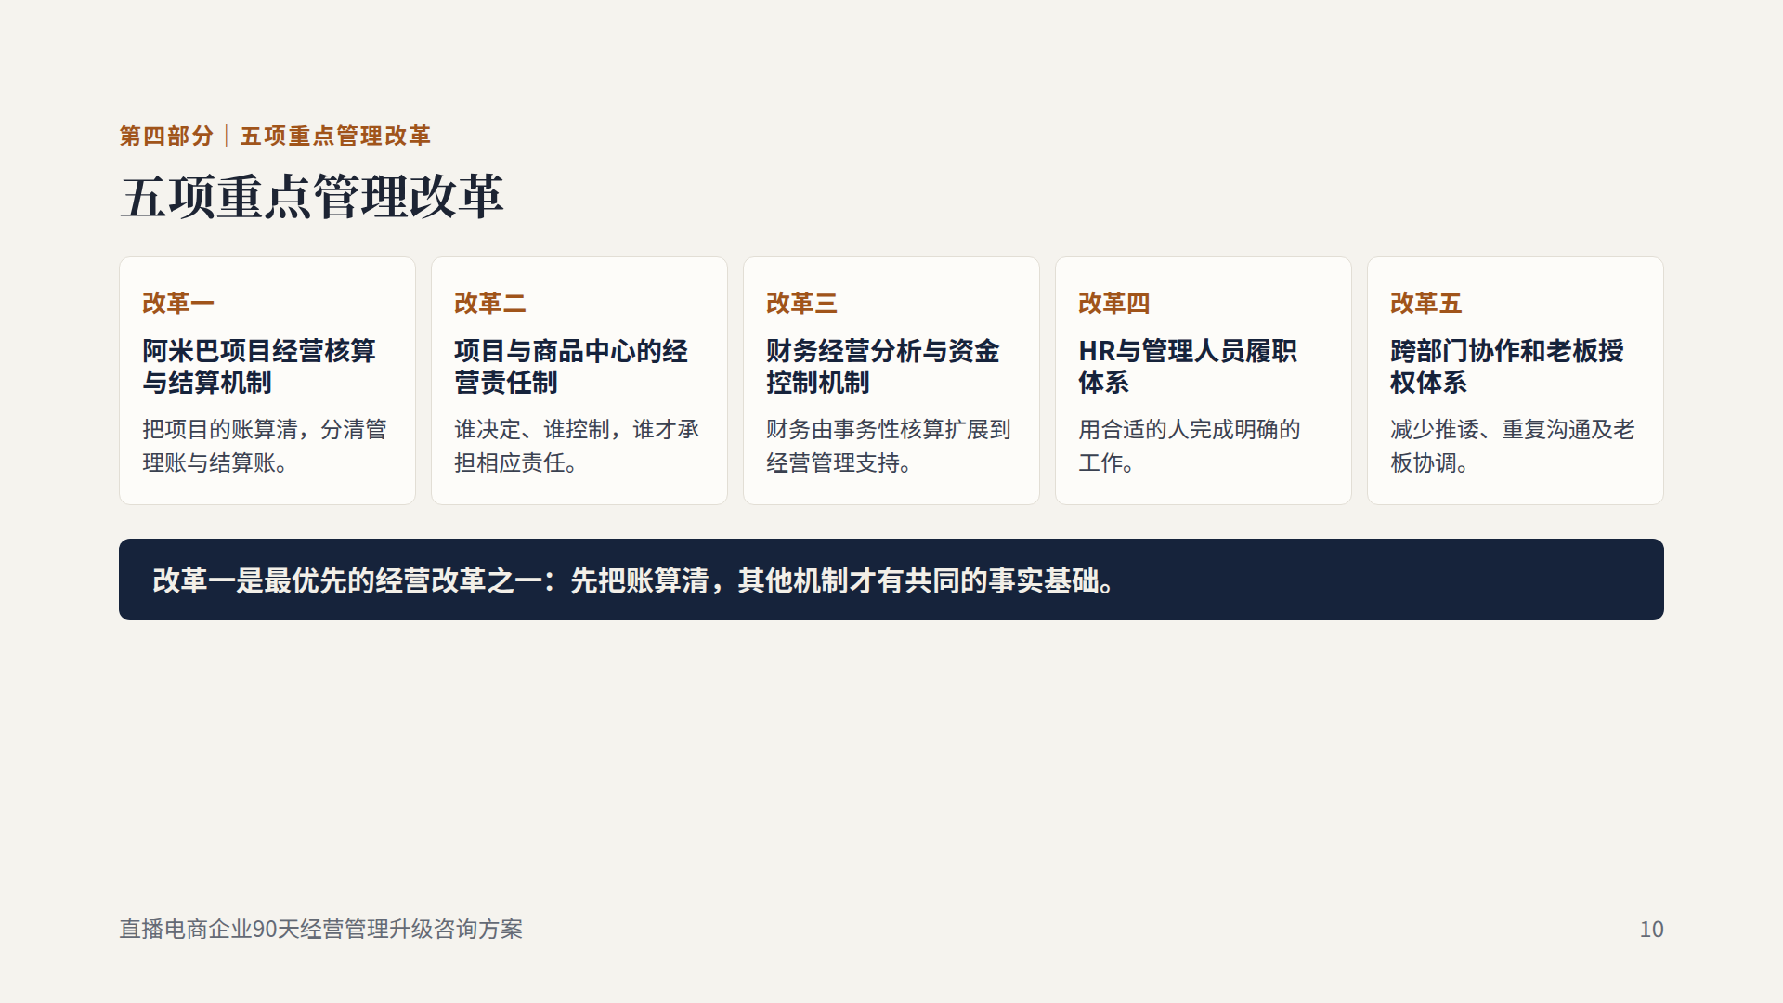
Notes:
跟住講五項重點管理改革。改革一，建立阿米巴項目經營核算同結算機制。改革二，建立項目同商品中心嘅經營責任制。改革三，建立財務經營分析同資金控制機制。改革四，建立HR同管理人員履職體系。改革五，建立跨部門協作同老闆授權體系。其中改革一，係最優先嘅經營改革之一，因為賬計清楚，其他機制先有共同嘅事實基礎。

Slide 11
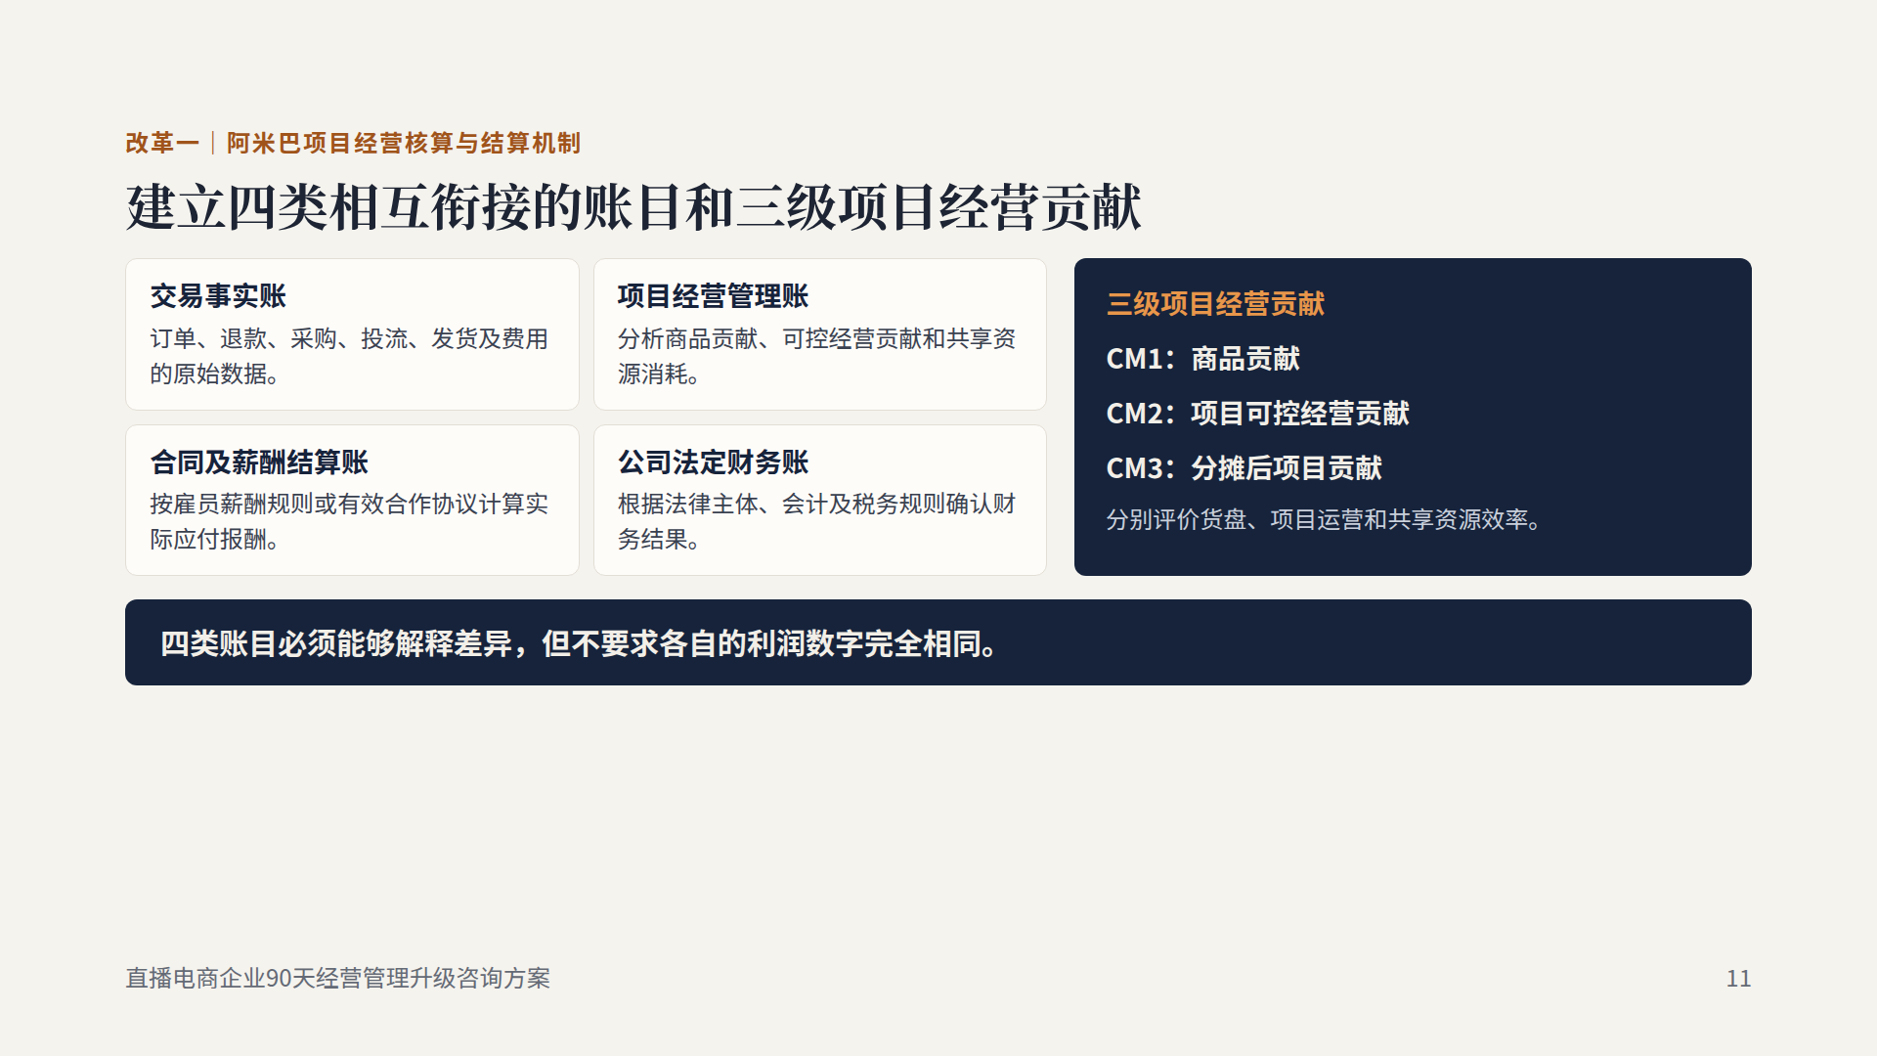
Notes:
改革一，首先建立四類互相銜接嘅賬。交易事實賬，記錄訂單、退款、採購、投流、發貨同費用嘅原始數據。項目經營管理賬，用嚟分析商品貢獻、可控經營貢獻同共享資源消耗。合同及薪酬結算賬，按僱員薪酬規則或者有效合作協議，計算實際應付報酬。公司法定財務賬，就根據法律主體、會計同稅務規則確認財務結果。四類賬都要解釋到差異，但唔要求利潤數字完全一樣。同時建立三級經營貢獻：C M 一係商品貢獻，C M 二係項目可控經營貢獻，C M 三係分攤後項目貢獻，分別用嚟評價貨盤、項目運營同共享資源效率。

Slide 12
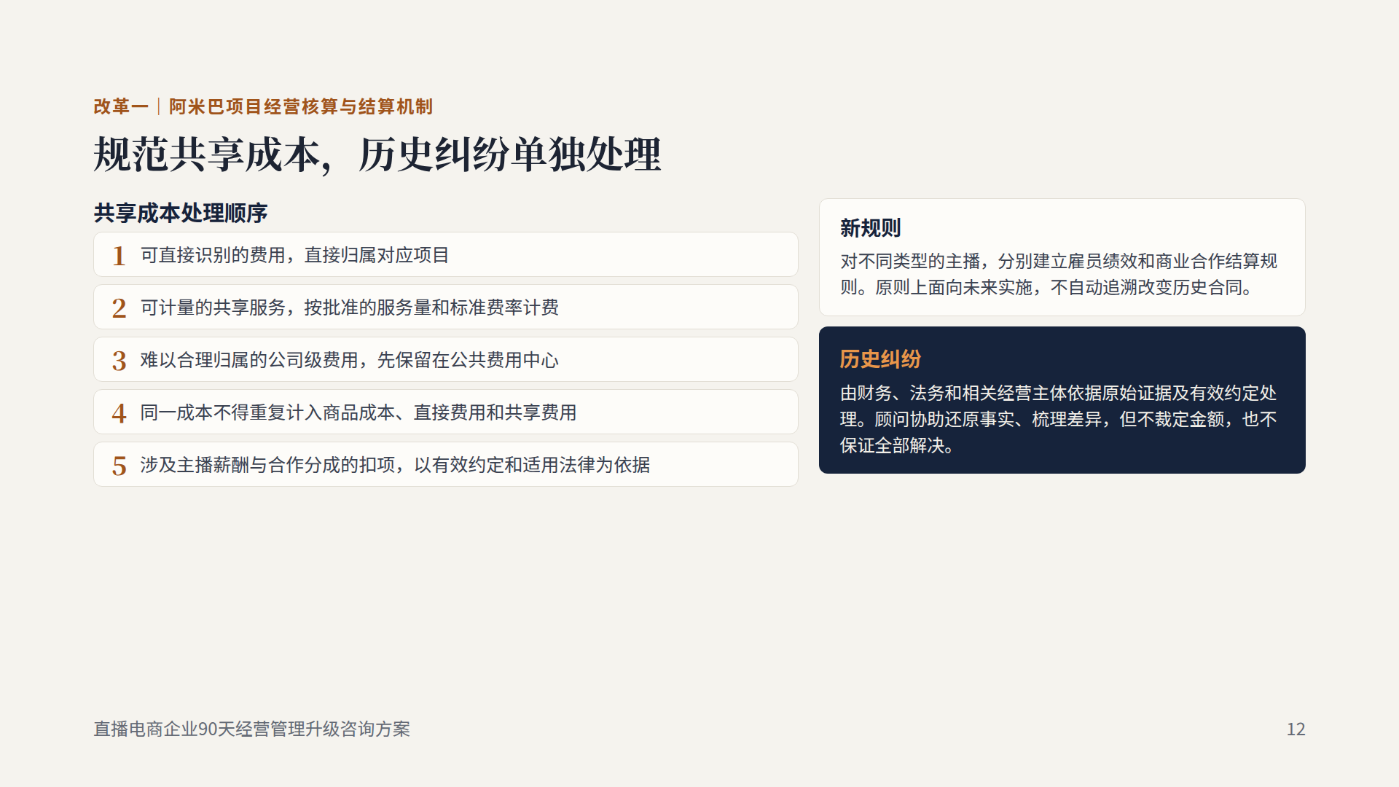
Notes:
共享成本按五個次序處理。第一，可以直接識別嘅費用，直接歸屬對應項目。第二，可以計量嘅共享服務，按批准嘅服務量同標準費率計費。第三，難以合理歸屬嘅公司級費用，先保留喺公共費用中心。第四，同一成本唔可以重複計入。第五，涉及主播薪酬同合作分成嘅扣項，以有效約定同適用法律為依據。對唔同類型嘅主播，分別建立僱員績效同商業合作結算規則。新規則原則上面向未來實施，唔會自動追溯改變歷史合同。歷史分成糾紛就單獨處理，由財務、法務同相關經營主體依據原始證據同有效約定處理；顧問協助還原事實，但唔裁定金額，亦都唔保證全部解決。

Slide 13
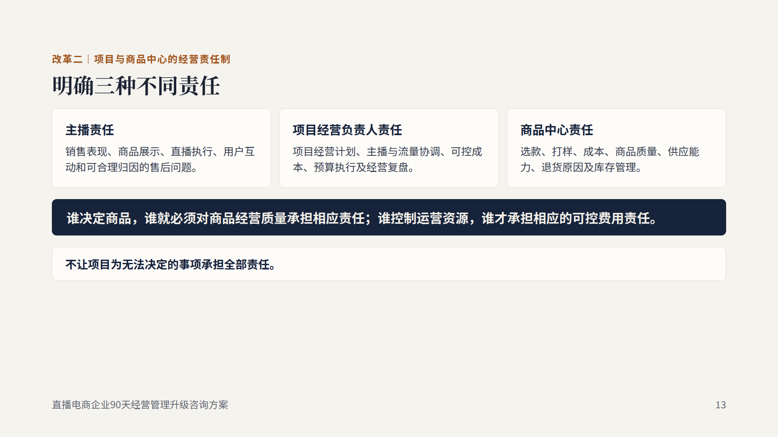
Notes:
改革二，針對主播同獨立貨盤組成嘅項目，明確三種唔同責任。主播負責銷售表現、商品展示、直播執行、用戶互動，同可以合理歸因嘅售後問題。項目經營負責人負責經營計劃、主播同流量協調、可控成本、預算執行同經營復盤。商品中心負責選款、打樣、成本、商品質量、供應能力、退貨原因同庫存管理。特別要明確：邊個決定商品，邊個就要對商品經營質量負責；邊個控制運營資源，邊個先承擔相應嘅可控費用責任。唔會要項目為自己決定唔到嘅事項，承擔全部責任。

Slide 14
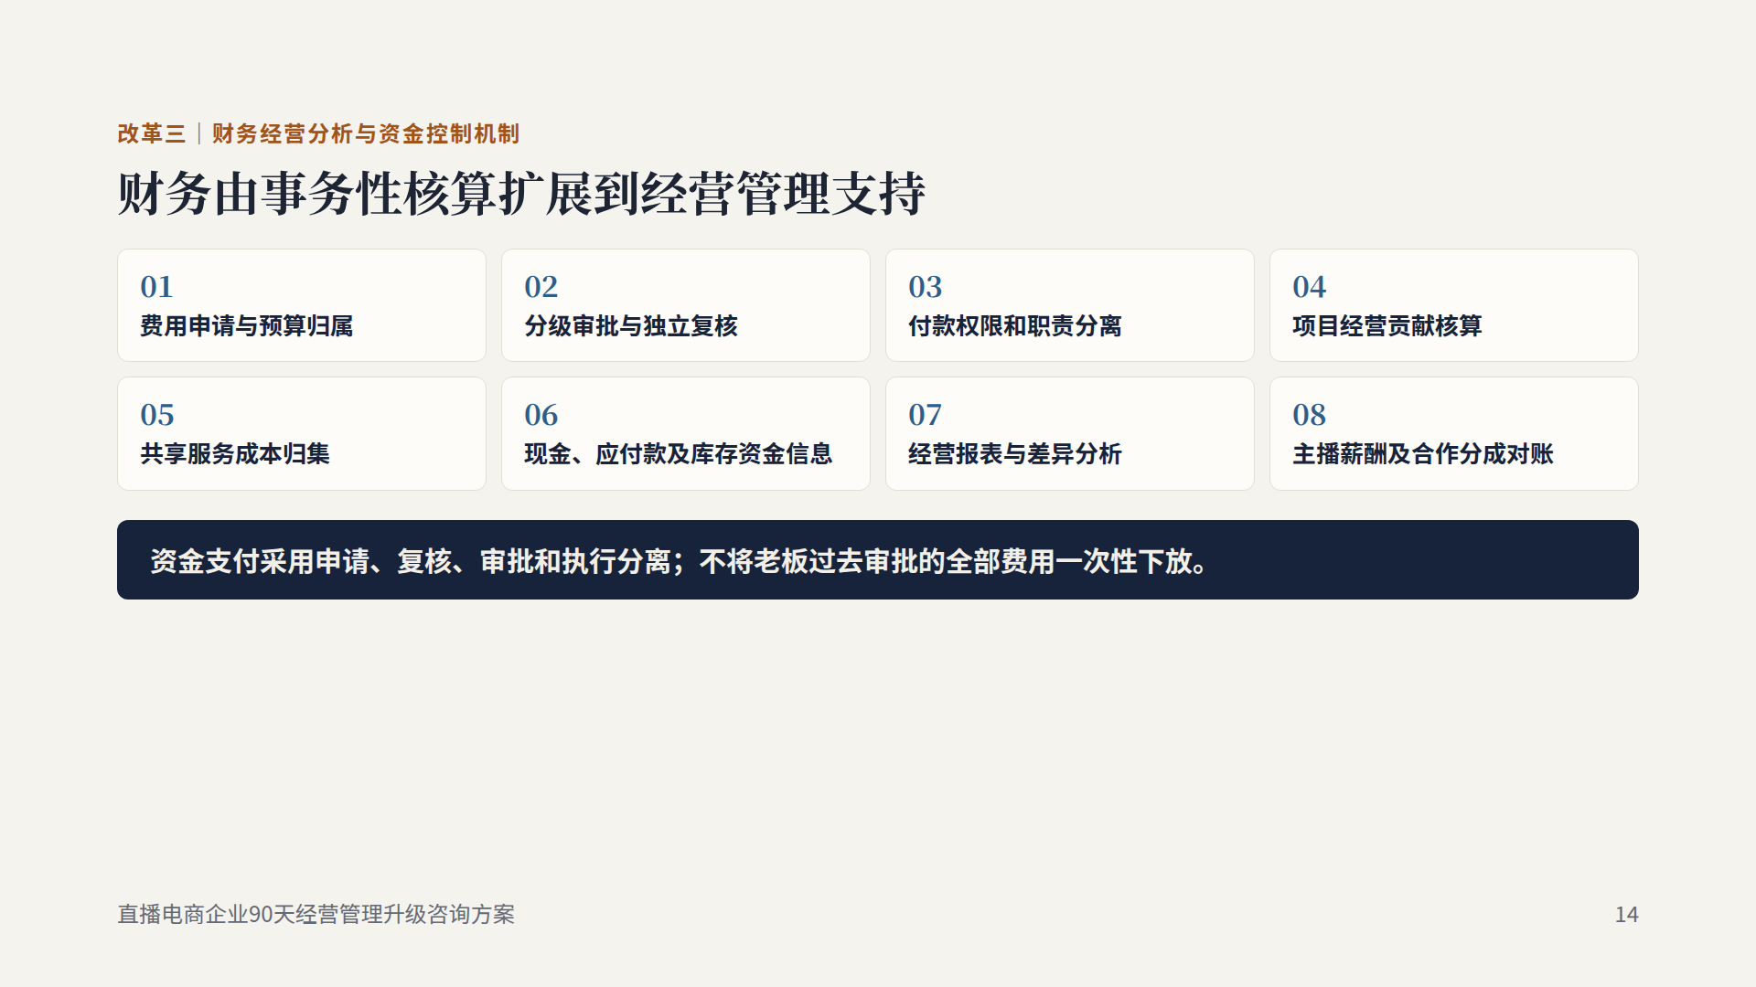
Notes:
改革三，令財務由事務性核算，逐步擴展到經營管理支持。重點建設八個方面：費用申請同預算歸屬；分級審批同獨立覆核；付款權限同職責分離；項目經營貢獻核算；共享服務成本歸集；現金、應付款同庫存資金信息；經營報表同差異分析；主播薪酬同合作分成對賬。資金支付採用申請、覆核、審批同執行分離，而且唔會將老闆以前審批嘅全部費用，一次過下放。

Slide 15
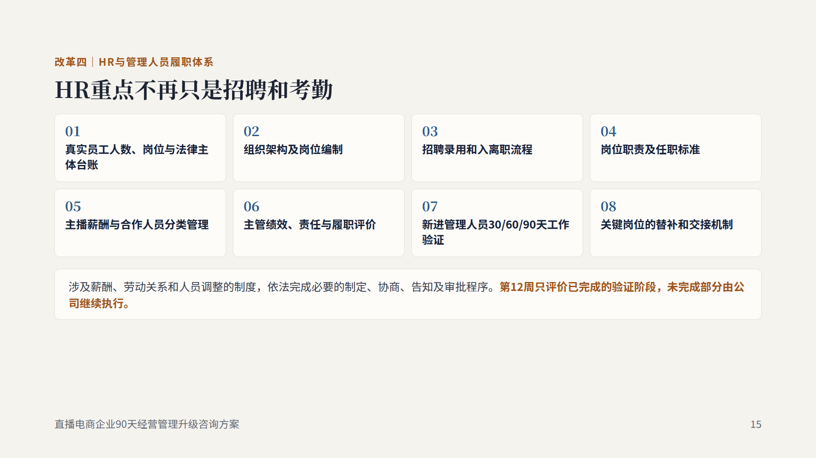
Notes:
改革四，HR嘅重點唔再只係招聘同考勤，而係保障公司用啱嘅人，完成明確嘅工作。要建立真實嘅員工人數、崗位同法律主體台賬；組織架構同崗位編制；招聘錄用同入離職流程；崗位職責同任職標準；主播薪酬同合作人員分類管理；主管績效同履職評價；新入職管理人員三十、六十、九十日嘅工作驗證；仲有關鍵崗位嘅替補同交接機制。涉及薪酬、勞動關係同人員調整嘅制度，要依法完成必要程序。第十二個禮拜只評價已經完成嘅驗證階段，未完成嘅部分，由公司繼續執行。

Slide 16
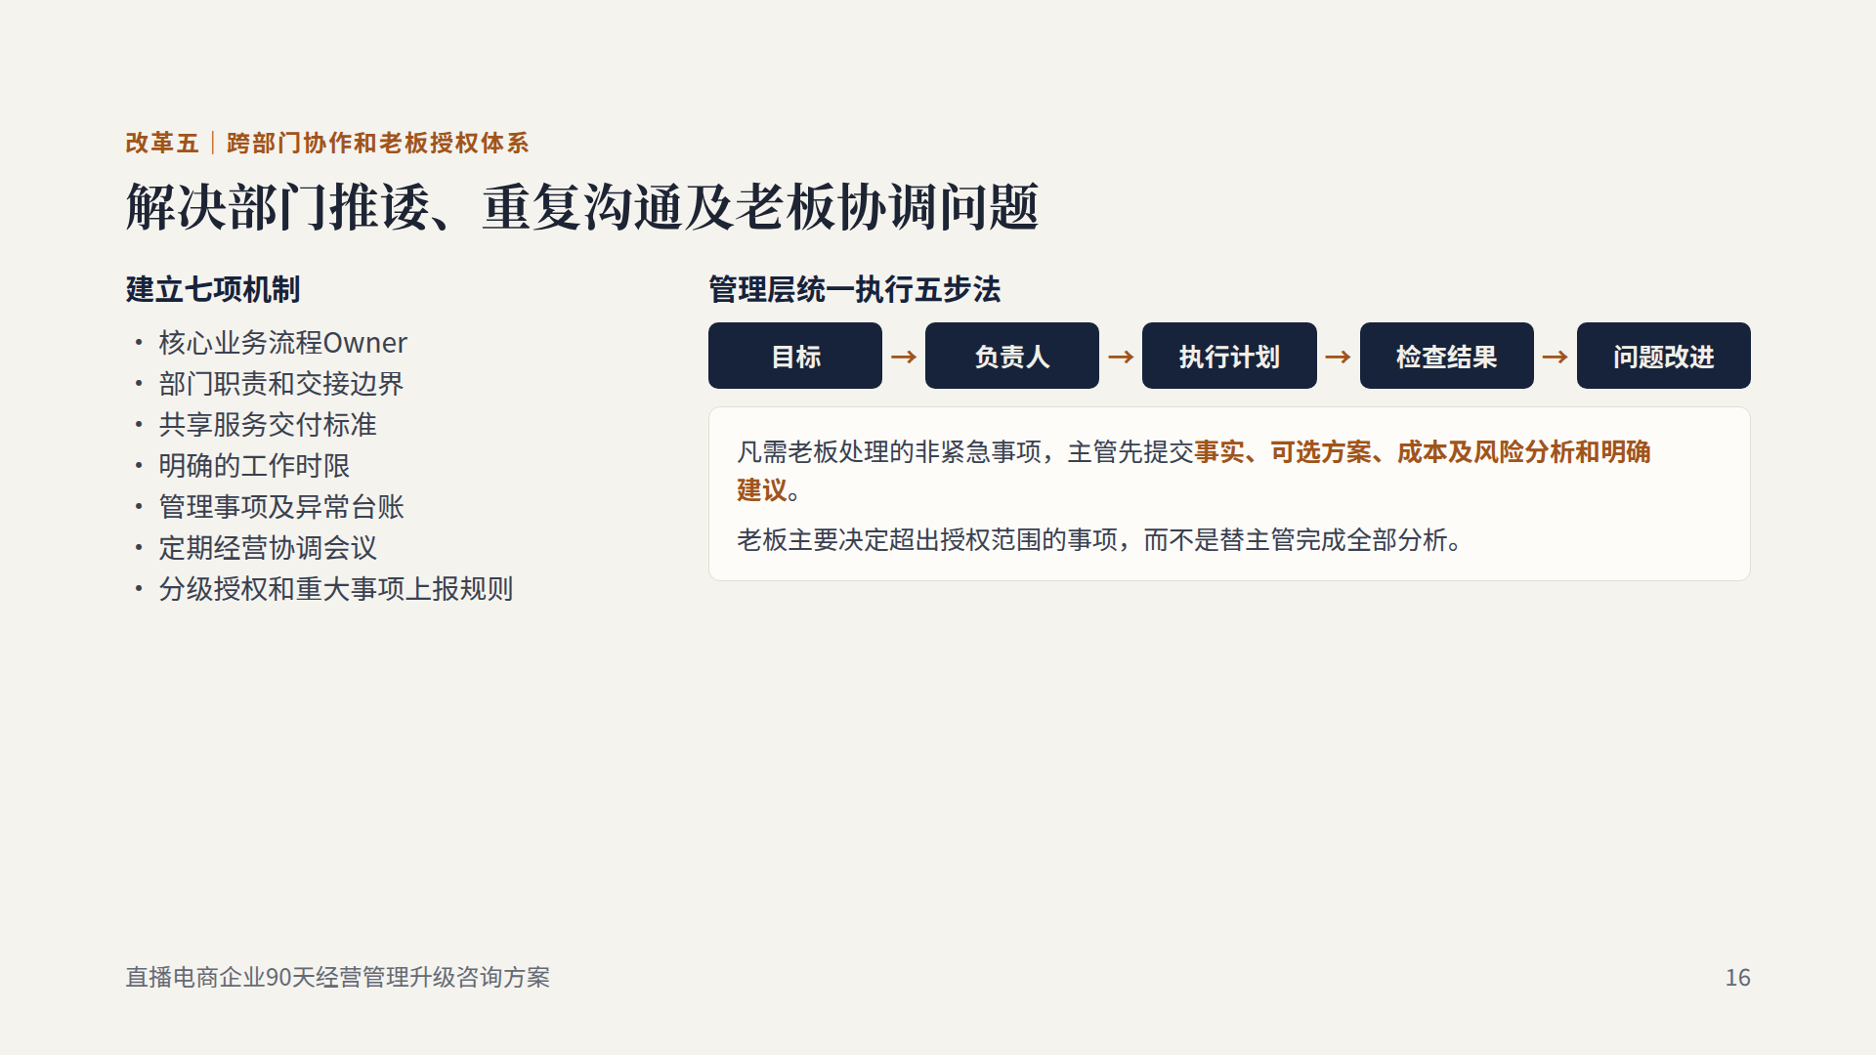
Notes:
改革五，針對部門推諉、重複溝通同老闆協調嘅問題，建立七項機制：核心業務流程負責人、部門職責同交接邊界、共享服務交付標準、明確工作時限、管理事項同異常台賬、定期經營協調會議，同埋分級授權同重大事項上報規則。管理層統一執行五步法：目標、負責人、執行計劃、檢查結果、問題改進。凡係要老闆處理嘅非緊急事項，主管要先提交事實、可選方案、成本同風險分析，同埋明確建議。老闆主要決定超出授權範圍嘅事項，而唔係代主管完成全部分析。

Slide 17
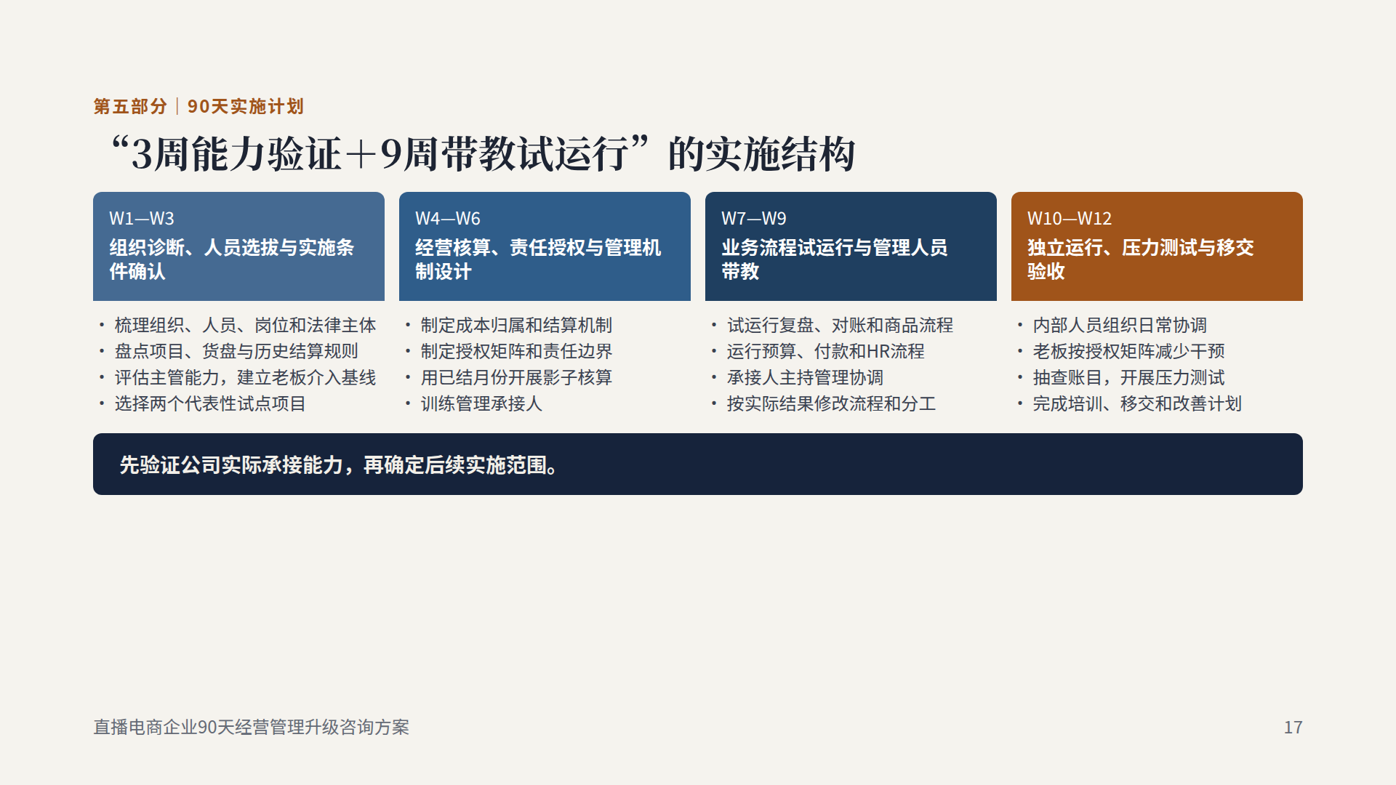
Notes:
實施上，採用「三個禮拜能力驗證，加九個禮拜帶教試運行」嘅結構，先驗證公司嘅承接能力，再確定後續範圍。第一到第三個禮拜，做組織診斷、人員選拔同實施條件確認，建立老闆介入事務嘅基線，揀選兩個代表性主播項目做試點。第四到第六個禮拜，設計經營核算、責任授權同管理機制，用最近已結月份做影子核算，同時訓練管理承接人。第七到第九個禮拜，業務流程試運行同管理人員帶教，由承接人主持協調；第七到第十二個禮拜，至少跑完一個完整月結。第十到第十二個禮拜，獨立運行、壓力測試同移交驗收，老闆按授權矩陣減少常規干預。

Slide 18
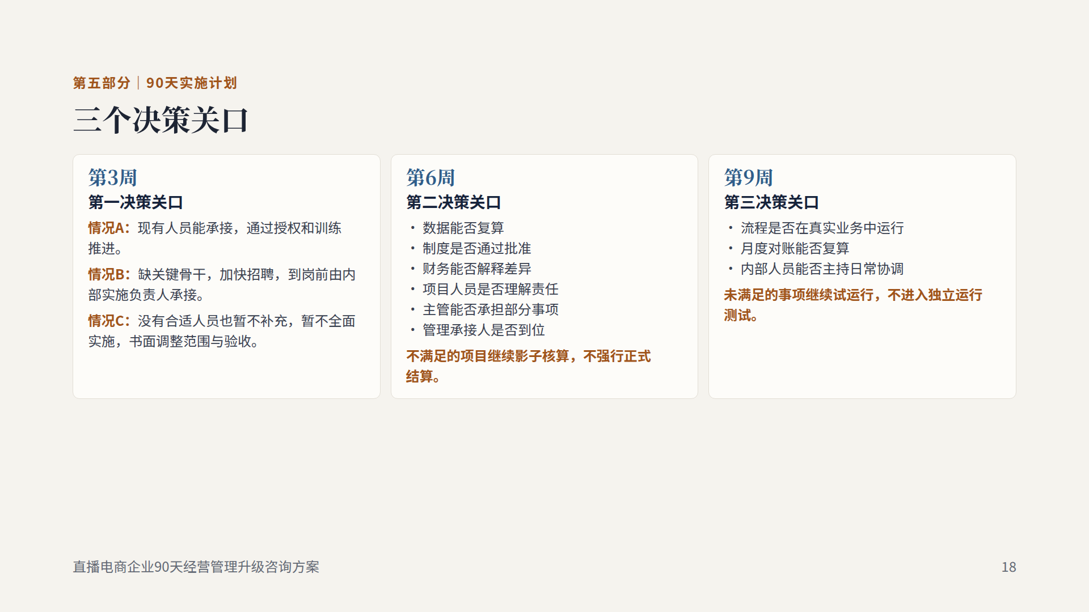
Notes:
過程中有三個決策關口。第三個禮拜係第一關口，分三種情況：情況A，現有人員能夠承接，就通過授權同訓練推進。情況B，缺少關鍵骨幹，就加快招聘，到崗之前由內部實施負責人承接，並且調整試點範圍。情況C，公司內部冇合適人員，又暫時唔願意補充，就暫停全面實施，由雙方書面調整範圍同驗收。第六個禮拜係第二關口，確認數據能唔能夠復算、制度有冇批准、財務解唔解釋到差異、項目人員明唔明白責任、主管可唔可以承擔部分事項，同埋管理承接人到唔到位。唔滿足條件嘅項目繼續影子核算，唔會強行正式結算。第九個禮拜係第三關口，確認流程有冇喺真實業務中運行、月度對賬能唔能夠復算、內部人員可唔可以主持日常協調；未滿足嘅事項繼續試運行，唔進入獨立運行測試。

Slide 19
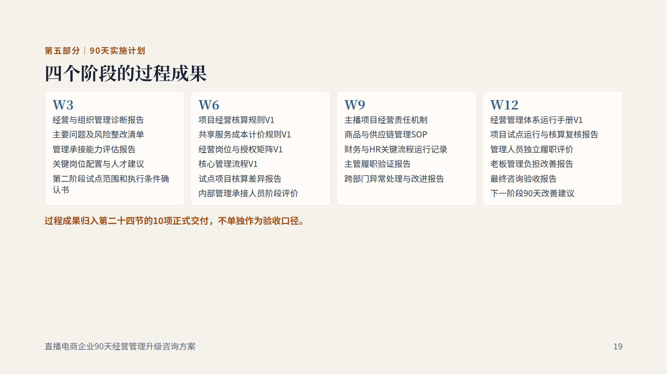
Notes:
四個階段都有對應嘅過程成果。第三個禮拜，主要係診斷報告、問題同風險整改清單、管理承接能力評估、人才建議，同第二階段確認書。第六個禮拜，係核算規則、成本計價規則、授權矩陣、核心流程嘅第一版，以及試點差異報告同承接人員評價。第九個禮拜，係責任機制、商品同供應鏈 S O P、運行記錄、主管履職驗證同異常改進報告。第十二個禮拜，係運行手冊、試點覆核報告、獨立履職評價、老闆管理負擔改善報告、最終驗收報告，同下一階段九十日改善建議。呢啲過程成果，都歸入十項正式交付，唔單獨作為驗收口徑。

Slide 20
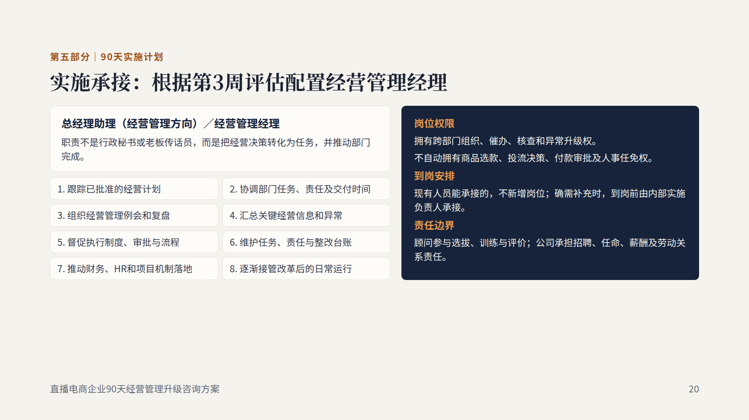
Notes:
方案要落地，就要有人承接。係咪新增崗位，要根據第三個禮拜嘅評估結果決定：現有人員能夠承接，就唔新增；確實缺少關鍵骨幹，先設置一個總經理助理，方向係經營管理，亦可以叫經營管理經理。呢個崗位唔係行政秘書，亦都唔係老闆傳話員，而係將經營決策變成任務，並且推動部門完成。佢要跟蹤已批准嘅計劃、協調部門、組織例會同復盤、彙總異常、維護任務台賬，最後逐步接管改革之後嘅日常運行。佢有跨部門組織、催辦、核查同異常升級權，但唔會自動擁有選款、投流、付款審批同人事任免權。到崗之前，由內部實施負責人承接。顧問參與選拔、訓練同評價；招聘、任命、薪酬同勞動關係，由公司負責。

Slide 21
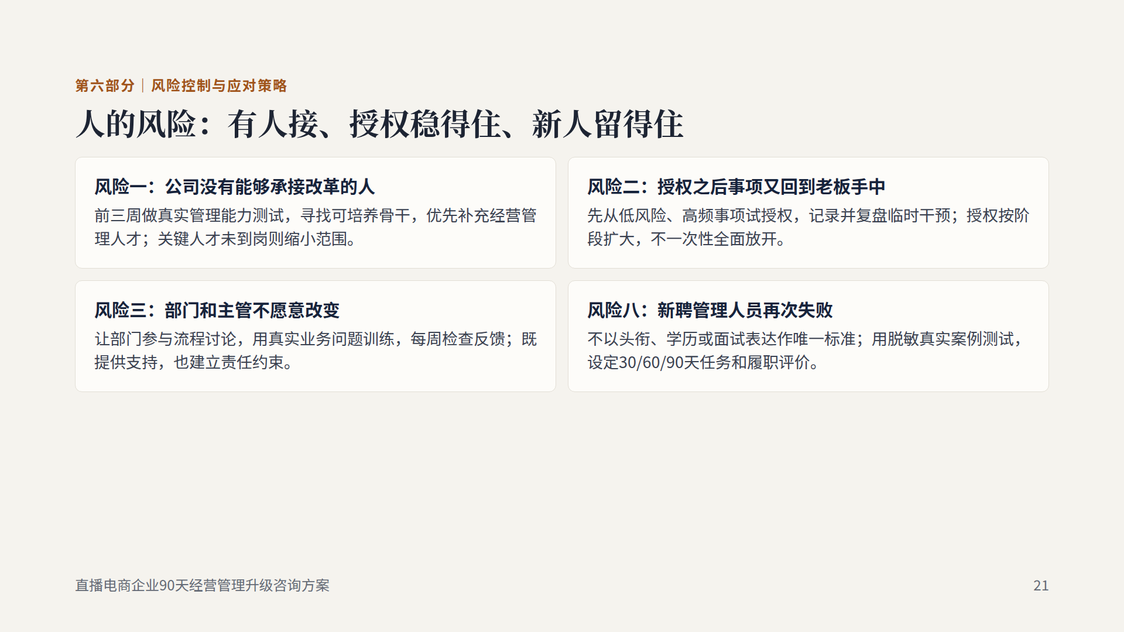
Notes:
方案唔迴避問題，十二項風險都有應對策略，我哋分三類講。第一類係人嘅風險。風險一，公司冇人承接改革：頭三個禮拜做真實能力測試，尋找可以培養嘅骨幹，優先補充經營管理人才；關鍵人才未到崗，就縮小範圍。風險二，授權之後事項又返到老闆手上：先由低風險、高頻事項試授權，記錄同復盤臨時干預，授權按階段擴大。風險三，部門同主管唔願意改變：讓部門參與流程討論，用真實問題訓練，既提供支持，都建立責任約束。風險八，新聘管理人員再次失敗：唔單憑頭銜、學歷或者面試表現判斷，用脫敏真實案例測試，再設定三十、六十、九十日嘅任務同評價。

Slide 22
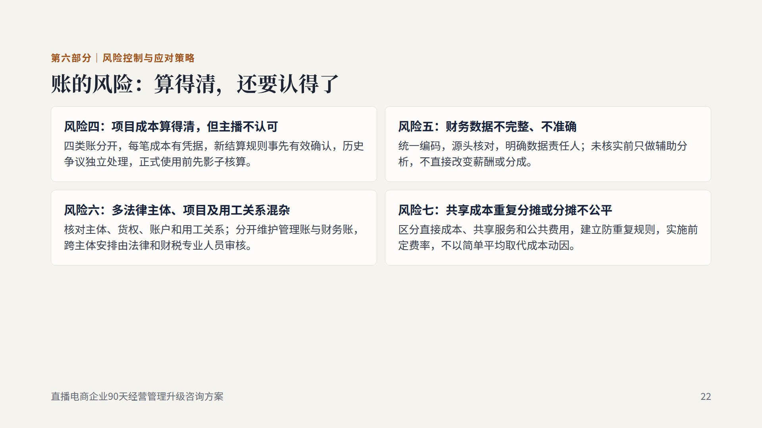
Notes:
第二類係賬嘅風險。風險四，成本計得清，但主播唔認可：四類賬分開，每筆成本有憑據，新結算規則事先有效確認，歷史爭議獨立處理，正式使用之前先做影子核算。原則係：內部核算合理，唔自動等於合同扣款合法。風險五，財務數據唔完整、唔準確：統一編碼，源頭核對，未核實之前只做輔助分析，唔直接改變薪酬或者分成。風險六，多法律主體、項目同用工關係混雜：核對主體、貨權、賬戶同用工關係，跨主體安排由法律同財稅專業人員審核。風險七，共享成本重複分攤或者分攤唔公平：區分直接成本、共享服務同公共費用，建立防重複規則，實施前定好費率，唔用簡單平均取代實際成本動因。

Slide 23
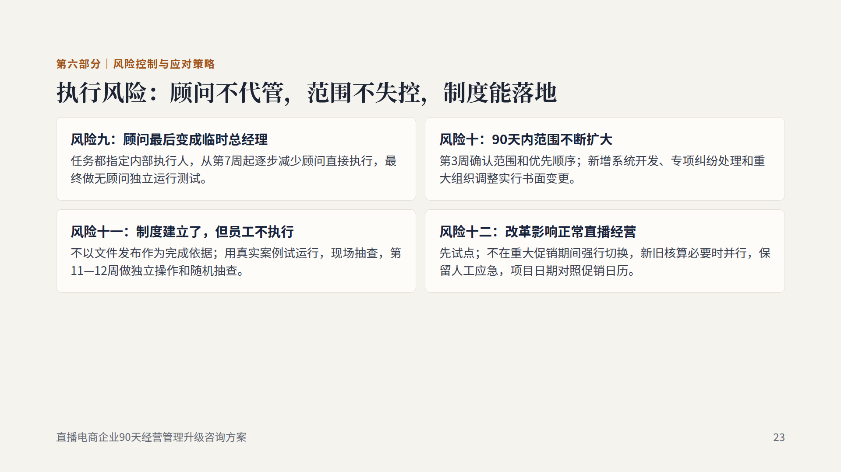
Notes:
第三類係執行風險。風險九，顧問最後變成臨時總經理：所有任務都指定內部執行人，由第七個禮拜起逐步減少顧問直接執行，最後做無顧問獨立運行測試。風險十，九十日內範圍不斷擴大：第三個禮拜正式確認範圍同優先次序，新增系統開發、專項糾紛處理同重大組織調整，都要書面變更。風險十一，制度建立咗，但員工唔執行：唔以文件發布作為完成依據，用真實案例試運行，現場抽查，第十一到第十二個禮拜做獨立操作同隨機抽查。風險十二，改革影響正常直播經營：先試點，唔喺重大促銷期間強行切換，新舊核算有需要時並行，保留人工應急，確定項目日期時對照促銷日曆。

Slide 24
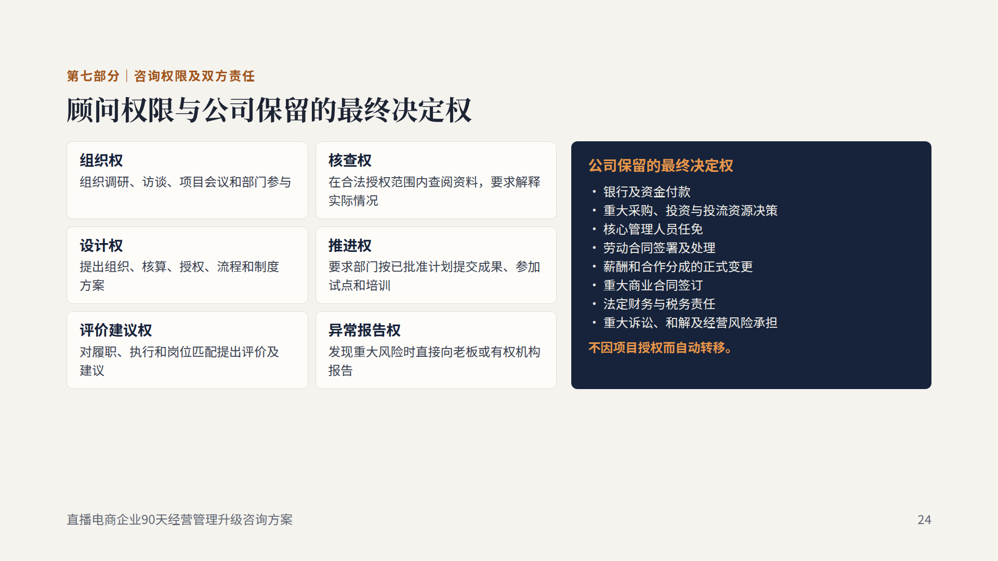
Notes:
講完風險，講權限。公司通過書面授權，畀顧問六項項目權限：組織權、核查權、設計權、推進權、評價建議權，同異常報告權。即係顧問可以組織調研、喺合法授權範圍內查閱資料、提出設計方案、要求部門按已批准計劃推進、提出評價建議，並且發現重大風險時直接向老闆報告。但係有八類事項，公司保留最終決定權：銀行同資金付款；重大採購、投資同投流資源決策；核心管理人員任免；勞動合同簽署同處理；薪酬同合作分成嘅正式變更；重大商業合同；法定財務同稅務責任；重大訴訟、和解同經營風險承擔。

Slide 25
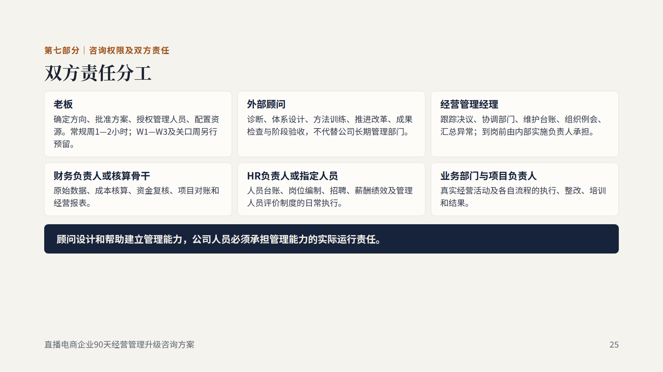
Notes:
責任分工方面。老闆確定方向、批准方案、授權管理人員、配置資源；常規禮拜大約一到兩個鐘，頭三個禮拜同決策關口所在嘅禮拜，另外預留時間。外部顧問負責診斷、體系設計、方法訓練、推進改革同成果檢查，唔代替公司長期管理部門。經營管理經理負責跟蹤決議、協調部門、維護台賬、組織例會，到崗之前由內部實施負責人承擔。財務負責原始數據、成本核算、資金覆核同項目對賬。HR負責人員台賬、崗位編制、招聘同薪酬績效嘅日常執行。各業務部門同項目負責人，負責真實經營活動同流程執行。一句講晒：顧問設計同幫手建立管理能力，公司人員要承擔實際運行責任。

Slide 26
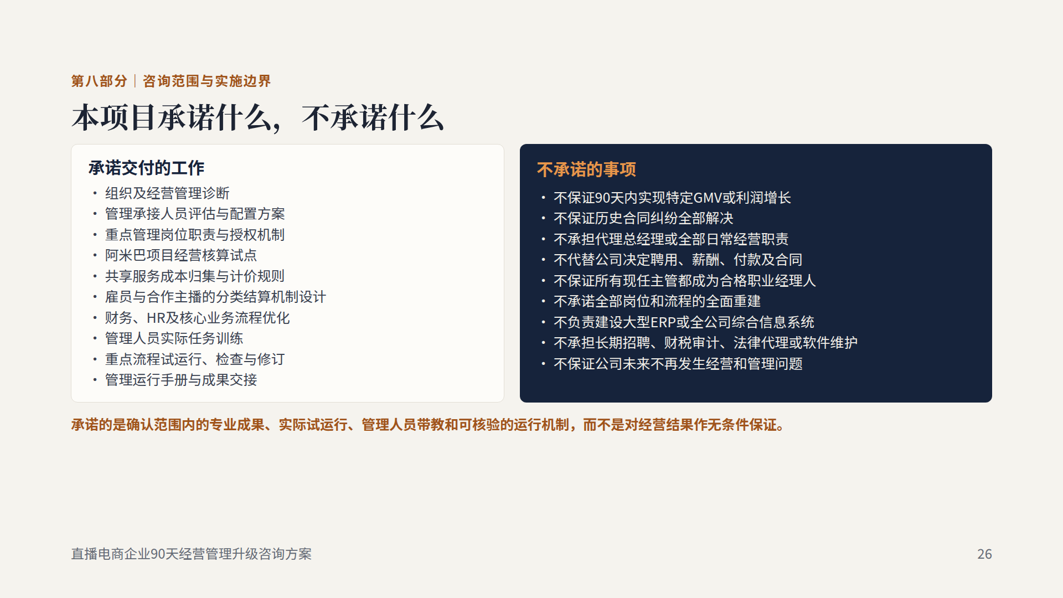
Notes:
諮詢範圍要講清楚。項目承諾交付十項工作：組織同經營診斷、承接人員評估同配置、崗位職責同授權機制、項目核算試點、共享成本計價規則、主播分類結算機制設計、財務HR同核心流程優化、管理人員實際任務訓練、重點流程試運行，同埋運行手冊同成果交接。至於唔承諾嘅事項：唔保證九十日內實現特定GMV或者利潤增長；唔保證歷史糾紛全部解決；唔擔任代理總經理；唔代替公司決定聘用、薪酬、付款同合同；唔保證所有主管都成為合格職業經理人；唔承諾全面重建所有崗位同流程；唔建設大型ERP；唔承擔長期招聘、財稅審計、法律代理或者軟件維護；亦都唔保證公司以後唔再有經營管理問題。

Slide 27
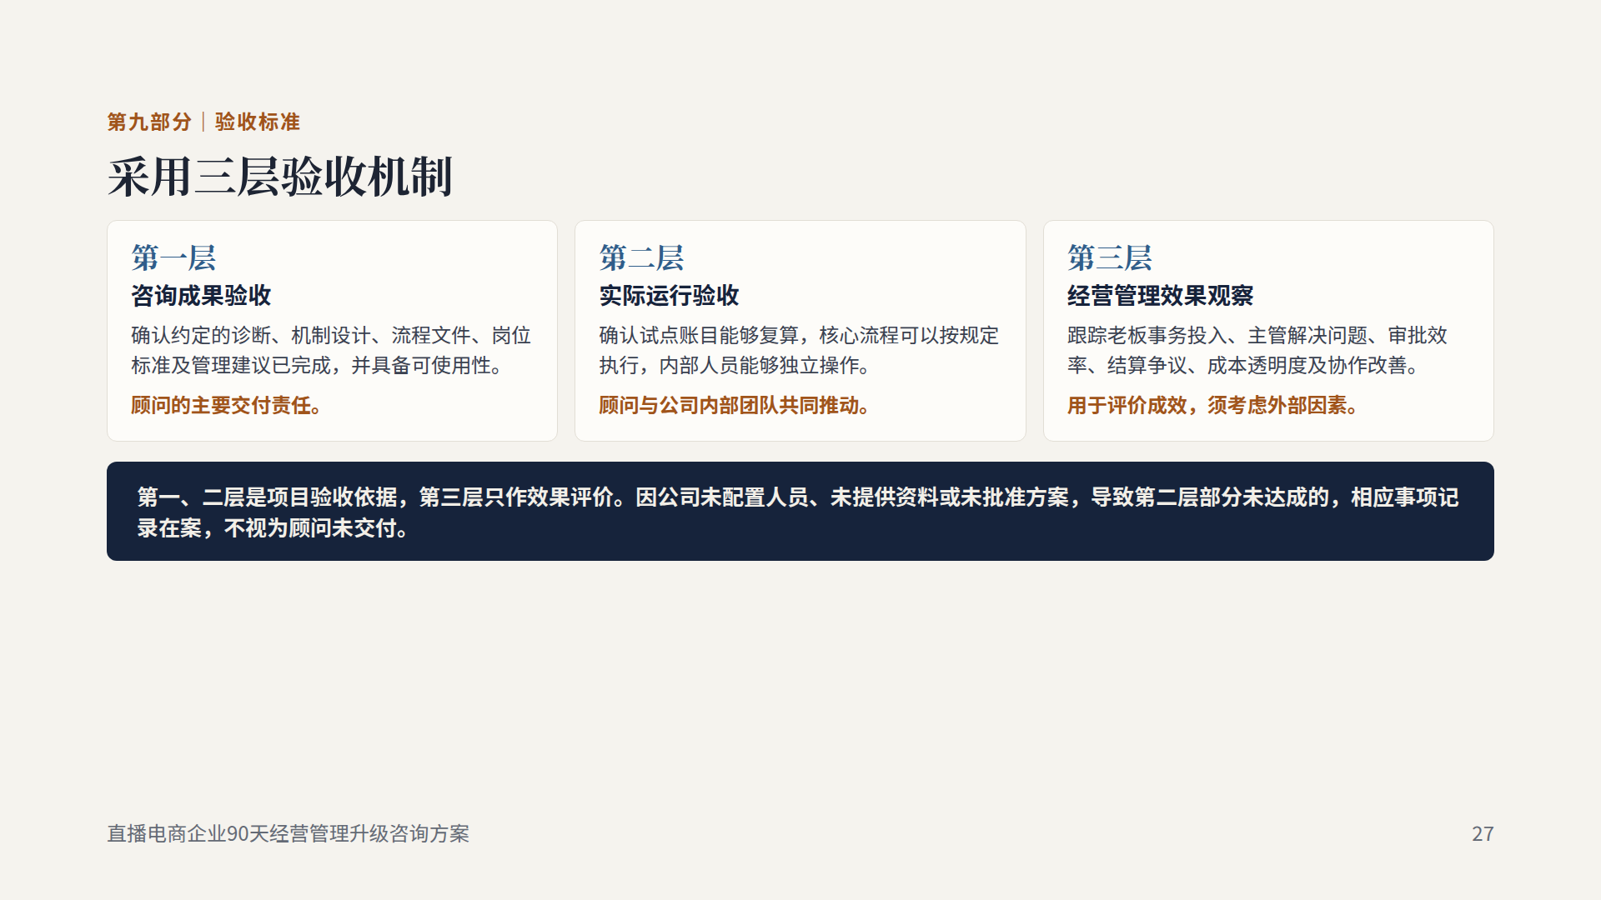
Notes:
驗收方面，分三層。第一層係諮詢成果驗收，確認約定嘅診斷、機制設計、流程文件同管理建議已經完成，並且可以使用，呢層係顧問嘅主要交付責任。第二層係實際運行驗收，確認試點賬目可以復算，核心流程可以按規定執行，內部人員可以獨立操作，由顧問同公司團隊共同推動。第三層係經營管理效果觀察，跟蹤老闆事務投入、主管解決問題、審批效率、結算爭議、成本透明度同協作改善。第一、第二層係項目驗收依據，第三層只作效果評價。如果因為公司未配置人員、未提供資料或者未批准方案，導致第二層部分未達成，相應事項會記錄在案，唔視為顧問未交付。

Slide 28
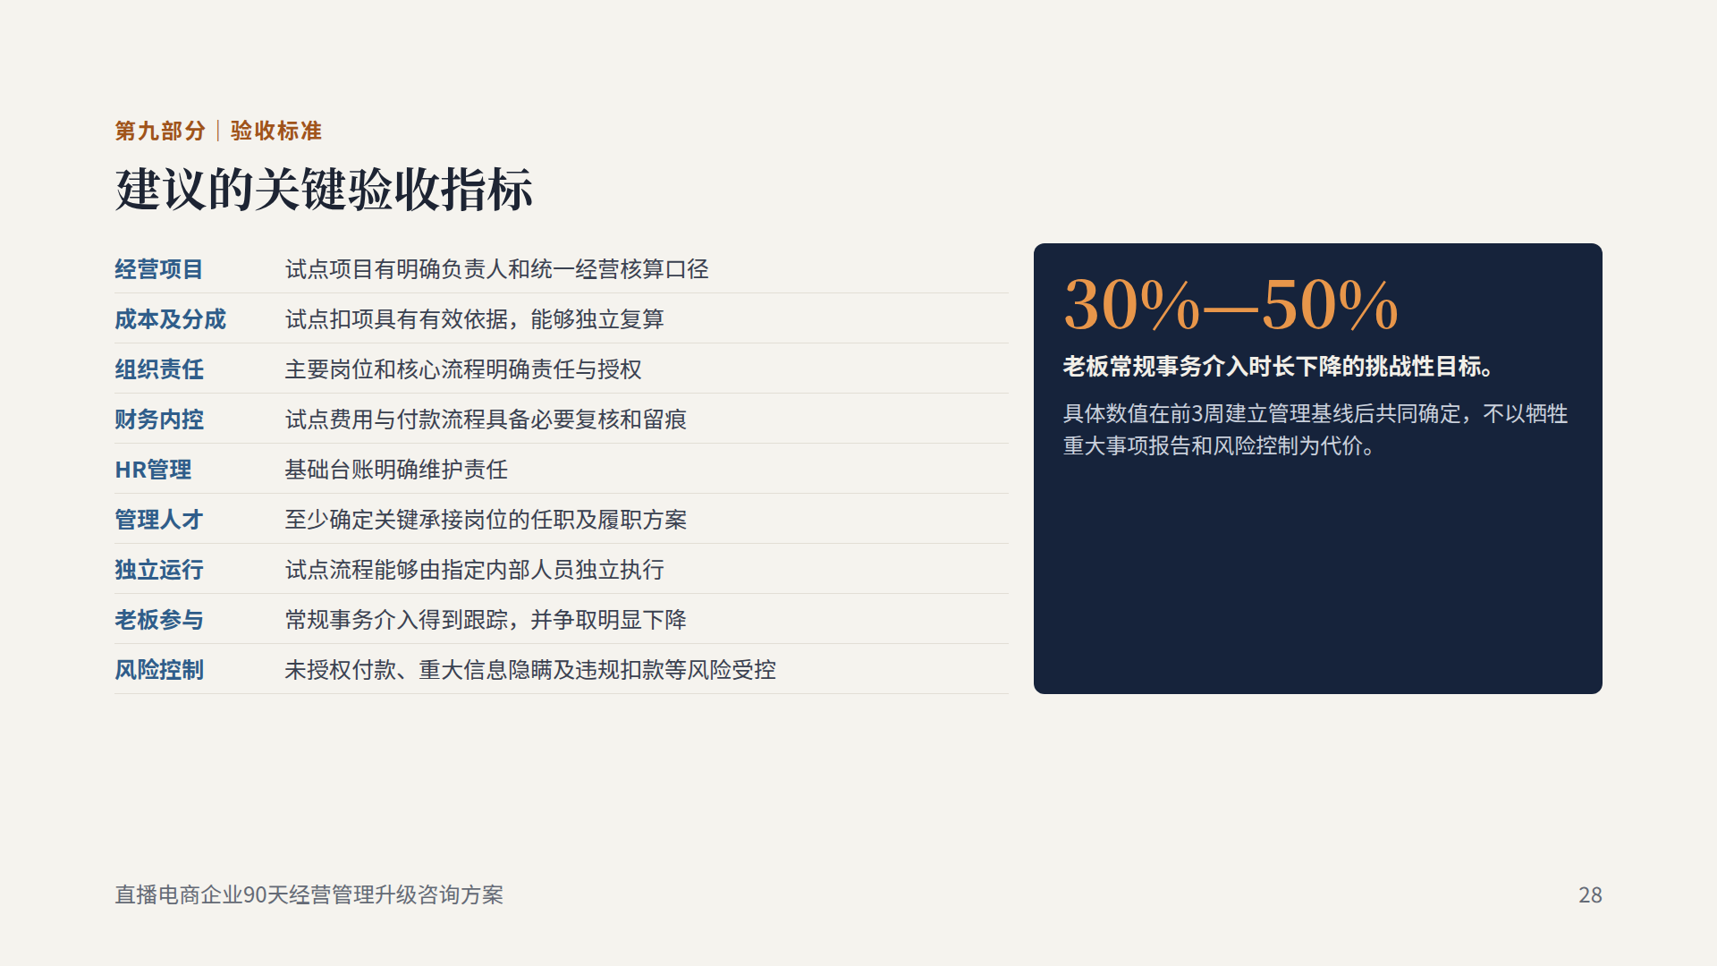
Notes:
建議嘅關鍵驗收指標有九個方面：經營項目、成本同分成、組織責任、財務內控、HR管理、管理人才、獨立運行、老闆參與，同風險控制。例如試點項目有明確負責人同統一核算口徑，試點扣項有有效依據、可以獨立復算，試點流程可以由指定內部人員獨立執行。具體數值，喺頭三個禮拜建立管理基線之後共同確定。老闆常規事務介入時長下降百分之三十到五十，可以作為挑戰性目標，但唔可以犧牲重大事項報告同風險控制。

Slide 29
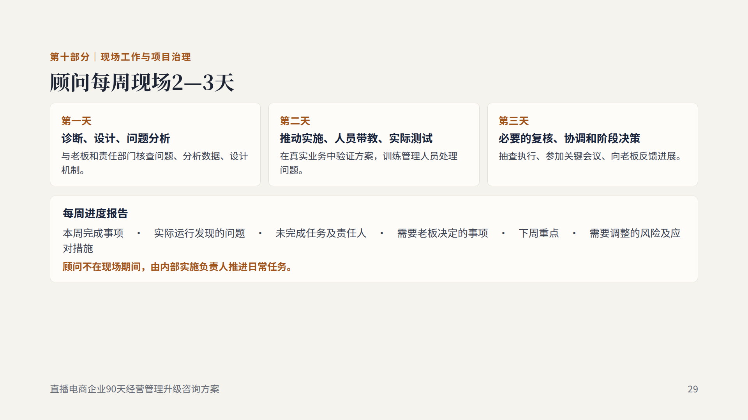
Notes:
現場工作方面，顧問原則上每個禮拜喺現場兩到三日。第一日做診斷、設計同問題分析；第二日推動實施、帶教人員同實際測試；第三日做必要嘅覆核、協調同階段決策。顧問唔喺現場期間，由內部實施負責人推進日常任務。每個禮拜提供一份簡潔嘅進度報告，內容固定係：本週完成事項、實際運行發現嘅問題、未完成任務同責任人、需要老闆決定嘅事項、下週重點，同需要調整嘅風險同應對措施。

Slide 30
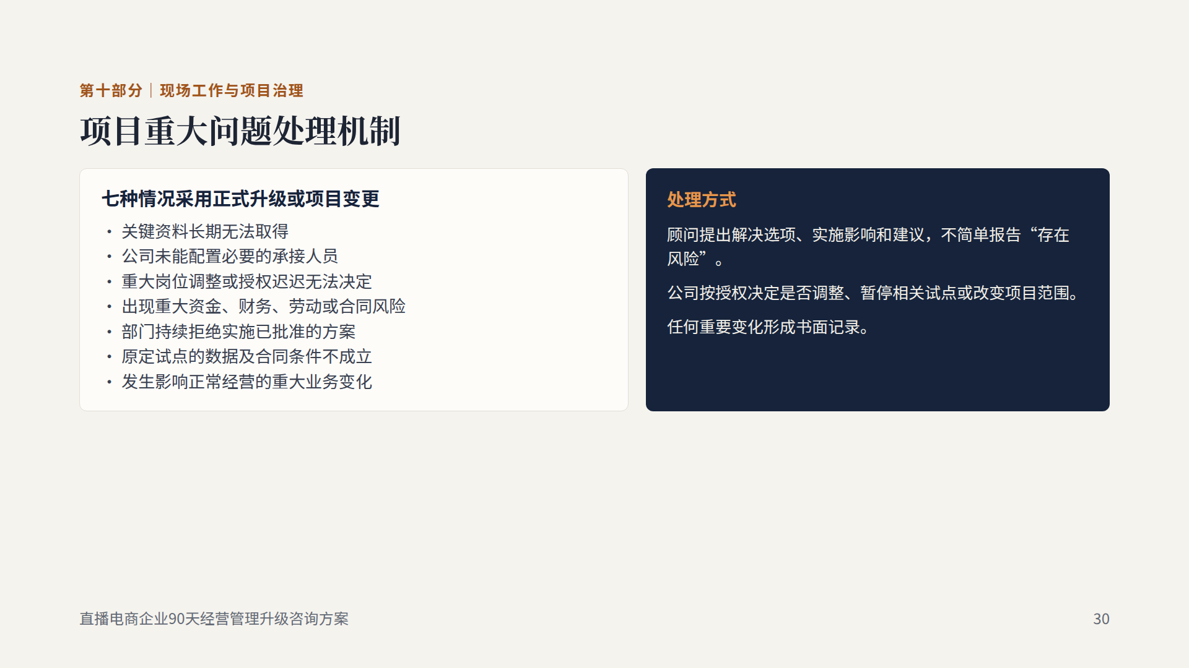
Notes:
遇到重大問題，有七種情況要採用正式升級或者項目變更：關鍵資料長期攞唔到；公司未能配置必要嘅承接人員；重大崗位調整或者授權遲遲決定唔到；出現重大資金、財務、勞動或者合同風險；部門持續拒絕實施已批准嘅方案；原定試點嘅數據同合同條件唔成立；或者發生影響正常經營嘅重大業務變化。顧問要提出解決選項、實施影響同建議，唔可以只係報告存在風險。由公司按授權決定是否調整、暫停相關試點或者改變範圍，任何重要變化都要形成書面記錄。

Slide 31
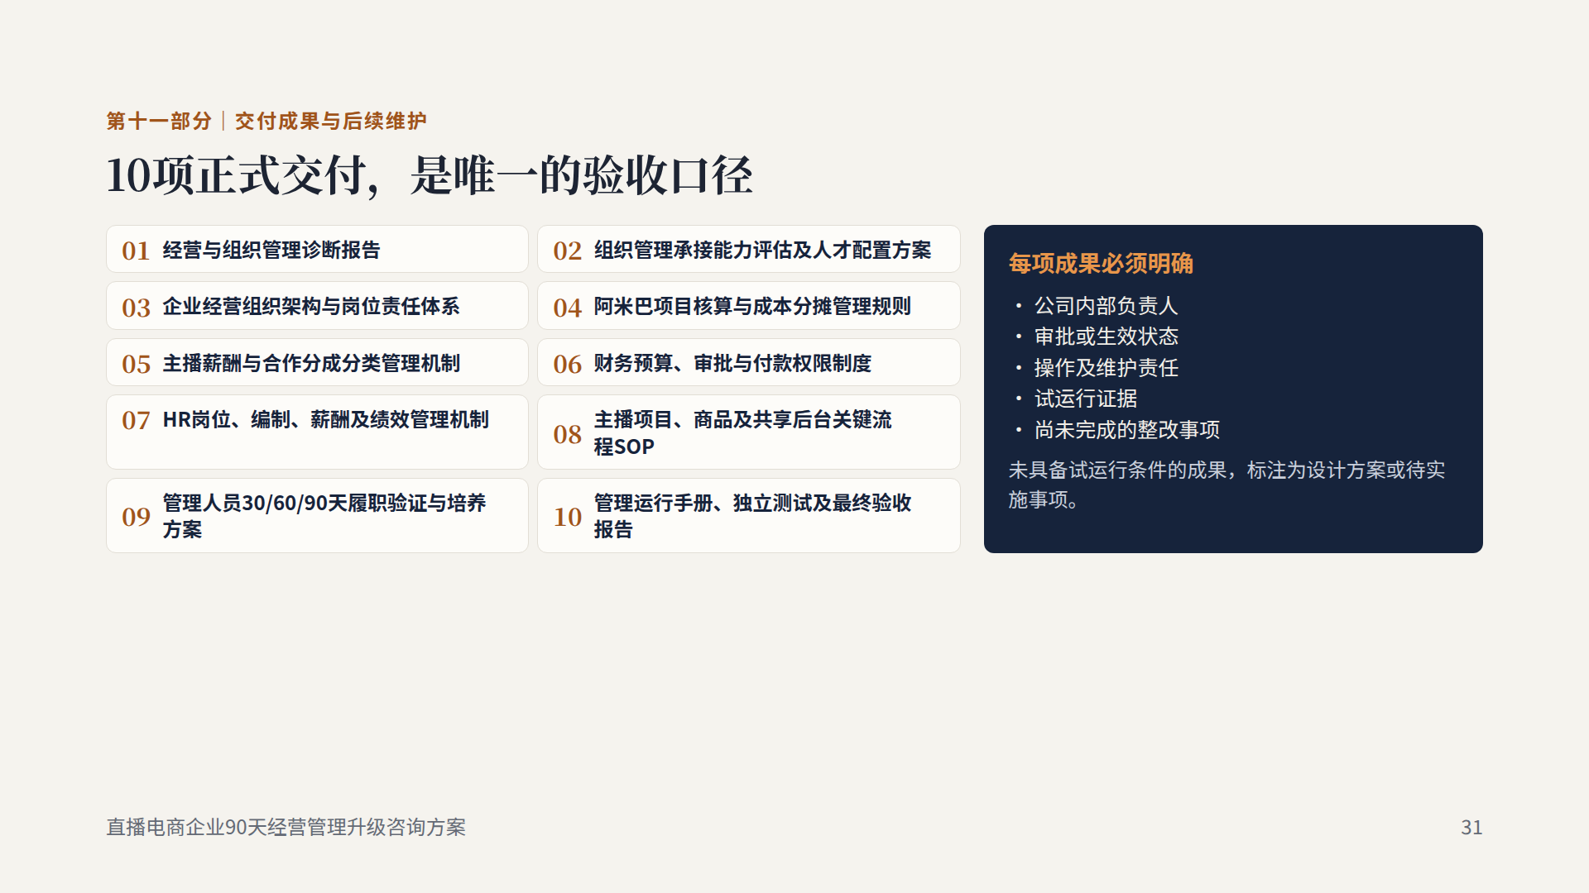
Notes:
正式交付有十項，亦都係唯一嘅驗收口徑：一，經營與組織管理診斷報告；二，組織管理承接能力評估及人才配置方案；三，企業經營組織架構與崗位責任體系；四，阿米巴項目核算與成本分攤管理規則；五，主播薪酬與合作分成分類管理機制；六，財務預算、審批與付款權限制度；七，HR崗位、編制、薪酬及績效管理機制；八，主播項目、商品及共享後台關鍵流程 S O P；九，管理人員三十、六十、九十日履職驗證與培養方案；十，管理運行手冊、獨立測試及最終驗收報告。每項成果都要明確內部負責人、生效狀態、維護責任、試運行證據，同尚未完成嘅整改事項。未具備試運行條件嘅，要標明係設計方案或者待實施事項。

Slide 32
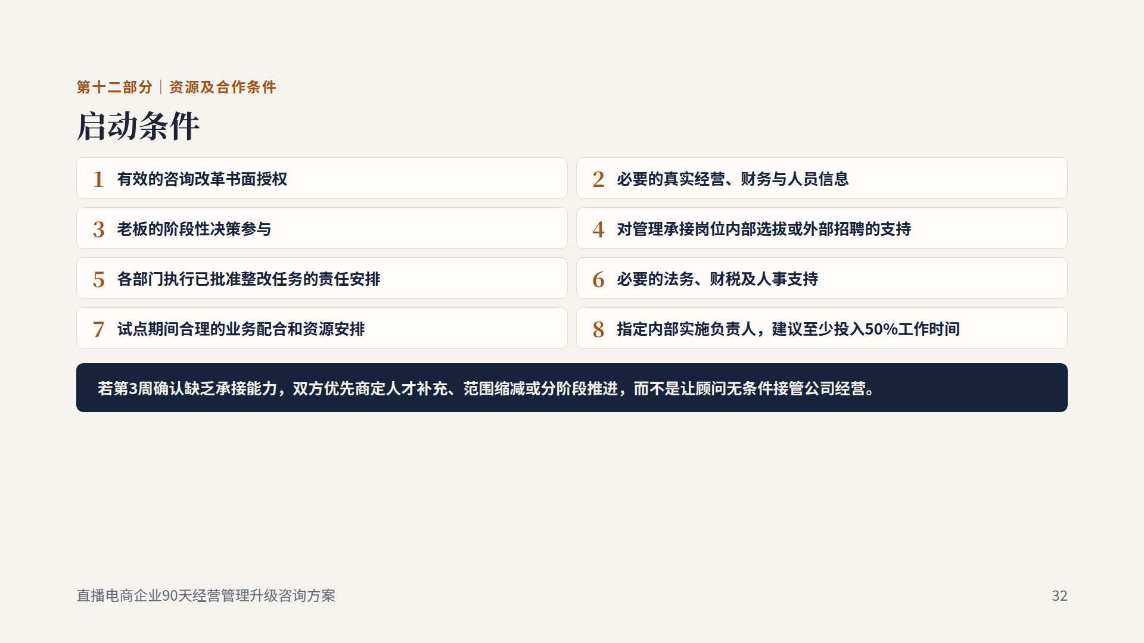
Notes:
項目啟動，公司要提供八項條件：有效嘅書面授權；必要嘅真實經營、財務同人員信息；老闆嘅階段性決策參與；對管理承接崗位內部選拔或者外部招聘嘅支持；各部門執行整改任務嘅責任安排；必要嘅法務、財稅同人事支持；試點期間合理嘅業務配合同資源；仲有指定一位內部實施負責人，建議至少投入百分之五十工作時間。如果第三個禮拜確認缺乏承接能力，雙方優先商定人才補充、範圍縮減或者分階段推進，而唔係由顧問無條件接管公司經營。

Slide 33
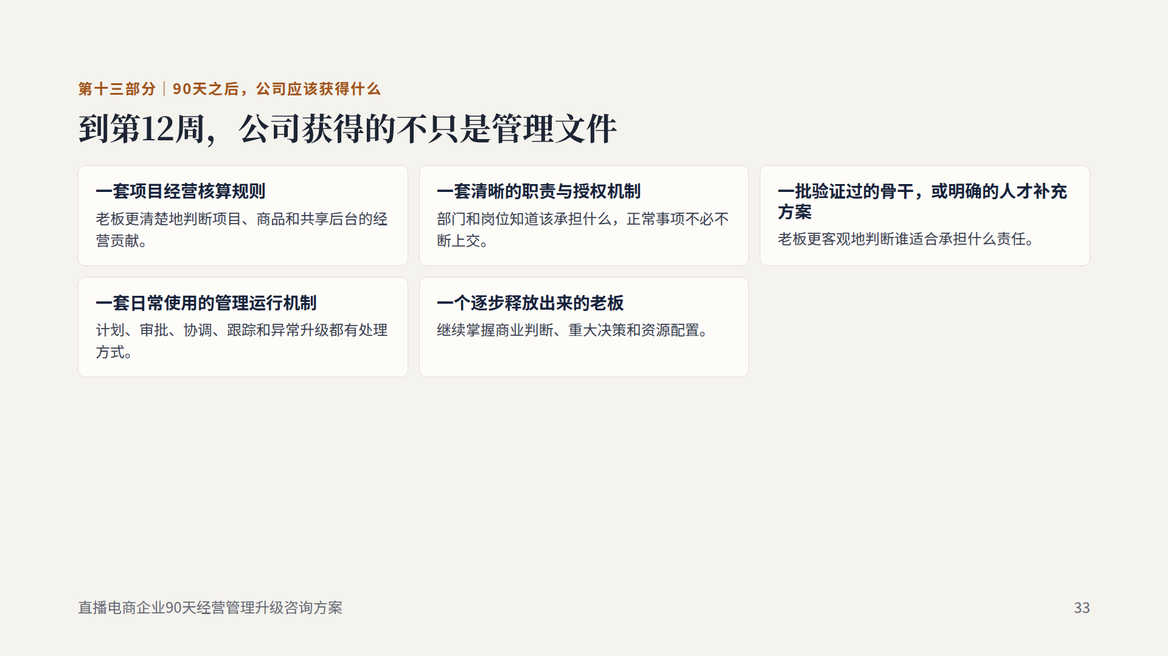
Notes:
到第十二個禮拜，公司得到嘅唔只係管理文件。而係一套項目經營核算規則，令老闆更清楚判斷項目、商品同共享後台嘅經營貢獻；一套清晰嘅職責同授權機制，正常事項唔使不斷上交；一批經過真實工作驗證嘅管理骨幹，或者一套明確嘅人才補充方案；一套日常用得著嘅管理運行機制；同埋一個逐步由日常事務中釋放出嚟嘅老闆，繼續掌握商業判斷、重大決策同資源配置。

Slide 34
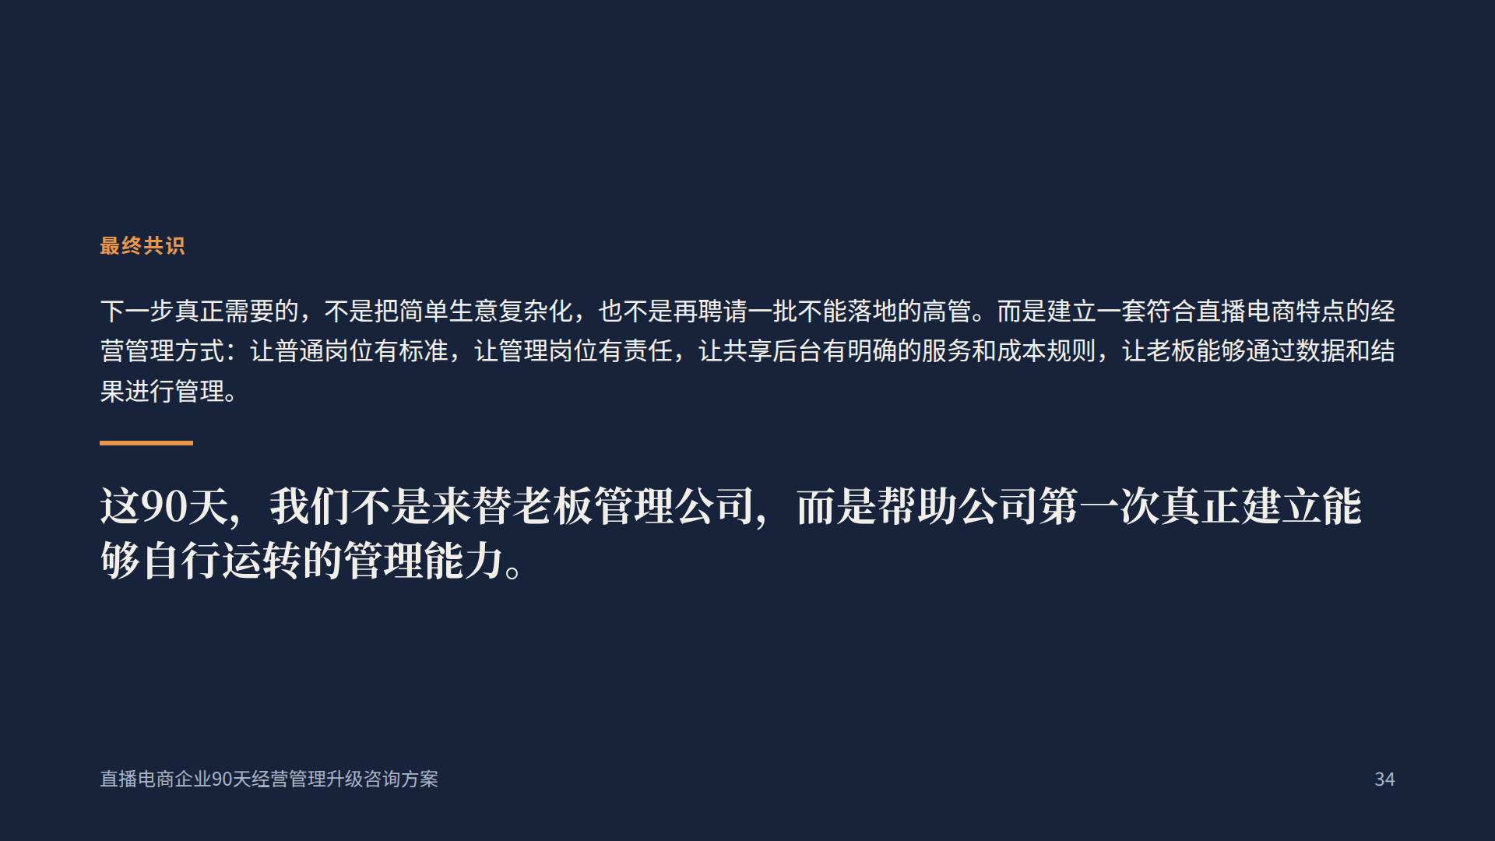
Notes:
最後嘅共識係：公司已經證明，自己可以靠優秀主播、合適貨盤同老闆嘅商業判斷，做出相當規模嘅生意。下一步真正需要嘅，唔係將簡單生意複雜化，亦都唔係再請一批落唔到地嘅高管。而係建立一套符合直播電商特點嘅經營管理方式：令普通崗位有標準，管理崗位有責任，共享後台有明確嘅服務同成本規則，老闆可以通過數據同結果做管理。呢九十日，我哋唔係嚟代替老闆管理公司，而係幫公司第一次真正建立能夠自行運轉嘅管理能力。

Slide 35
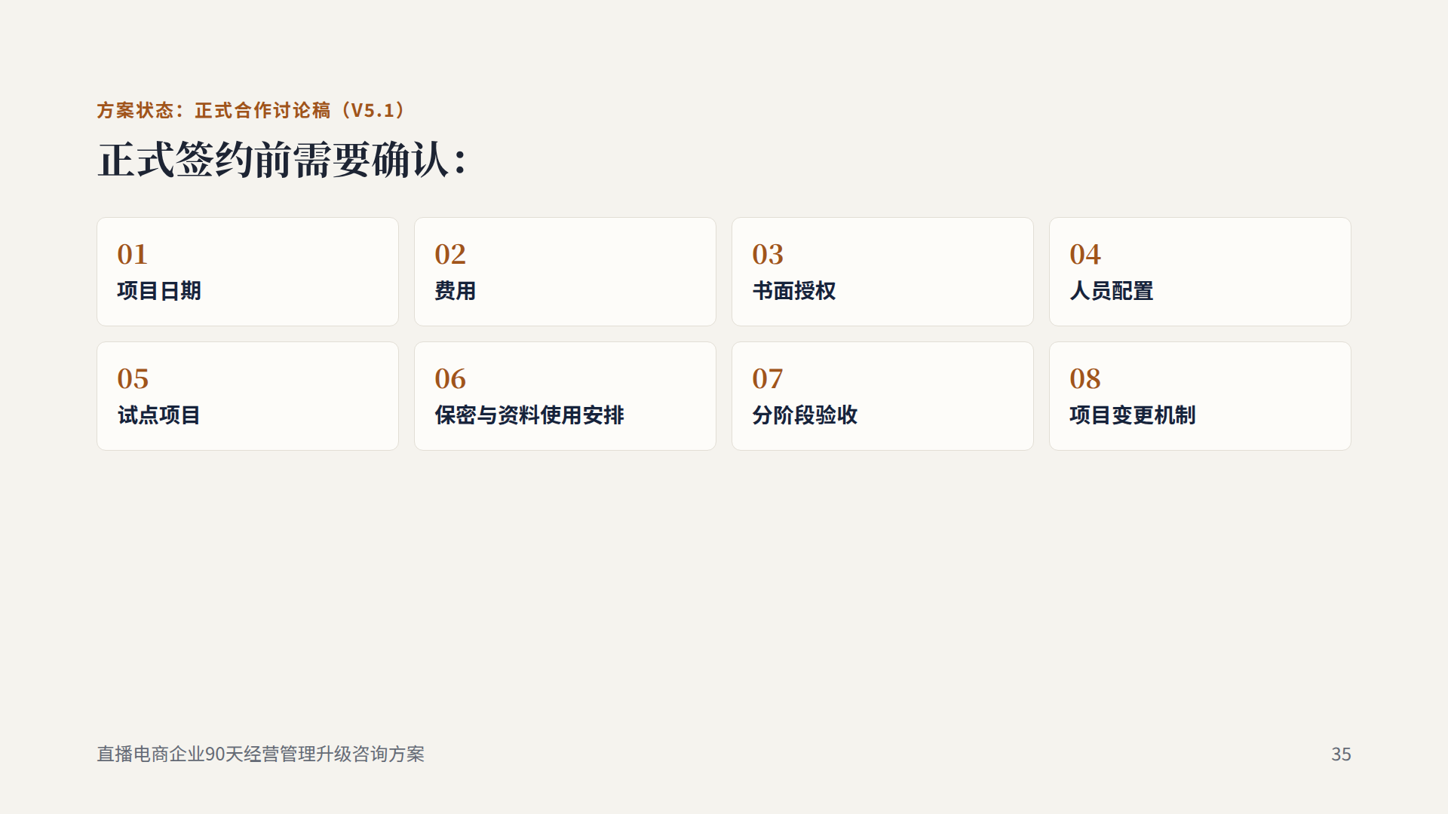
Notes:
呢份方案係正式合作討論稿。正式簽約之前，雙方要確認八件事：項目日期、費用、書面授權、人員配置、試點項目、保密同資料使用安排、分階段驗收，同埋項目變更機制。多謝大家。

